Slide 1
Matemáticas Discretas I
Clase 16 – Relaciones (Parte 2)
Universidad de Antioquia
Facultad de Ingeniería
Ingeniería de Sistemas

Slide 2
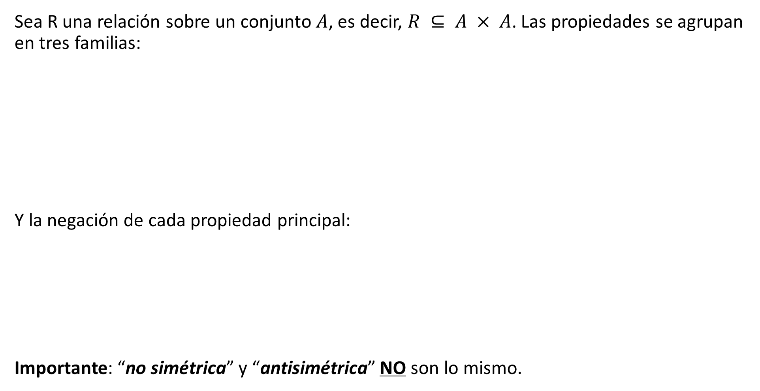
Propiedades de las relaciones
Sea R una relación sobre un conjunto $A$, es decir, $R ⊆ A × A$. Las propiedades se agrupan en tres familias:
Y la negación de cada propiedad principal:
Importante: “no simétrica” y “antisimétrica” NO son lo mismo.
Simetria
Simétrica
Antisimétrica
Asimétrica
Reflexividad
Reflexiva
Antirreflexiva
Transitividad
Transitiva
Antitransitiva
No reflexiva = ¬(reflexiva)
No simétrica = ¬(simétrica)
No transitiva = ¬(transitiva)

Slide 3
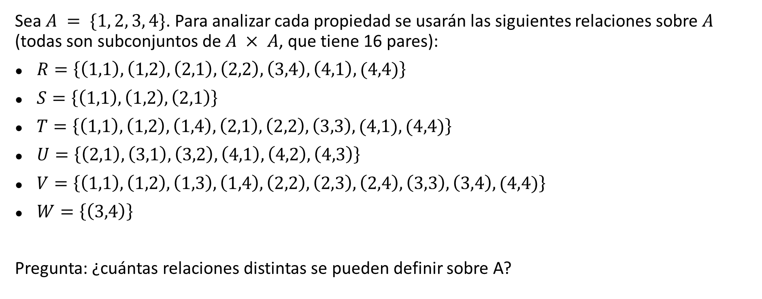
Propiedades de las relaciones
Relaciones de ejemplo
Sea $A = \{1, 2, 3, 4\}$. Para analizar cada propiedad se usarán las siguientes relaciones sobre $A$ (todas son subconjuntos de $A × A$, que tiene 16 pares):
$R=\left\{\left(1,1\right),\left(1,2\right),\left(2,1\right),\left(2,2\right),\left(3,4\right),\left(4,1\right),(4,4)\right\}$
$S=\left\{\left(1,1\right),\left(1,2\right),\left(2,1\right)\right\}$
$T=\left\{\left(1,1\right),\left(1,2\right),\left(1,4\right),\left(2,1\right),\left(2,2\right),\left(3,3\right),(4,1),(4,4)\right\}$
$U=\left\{\left(2,1\right),\left(3,1\right),\left(3,2\right),\left(4,1\right),\left(4,2\right),\left(4,3\right)\right\}$
$V=\left\{\left(1,1\right),\left(1,2\right),\left(1,3\right),\left(1,4\right),\left(2,2\right),\left(2,3\right),\left(2,4\right),\left(3,3\right),\left(3,4\right),(4,4)\right\}$
$W=\left\{\left(3,4\right)\right\}$
Pregunta: ¿cuántas relaciones distintas se pueden definir sobre A?

Slide 4
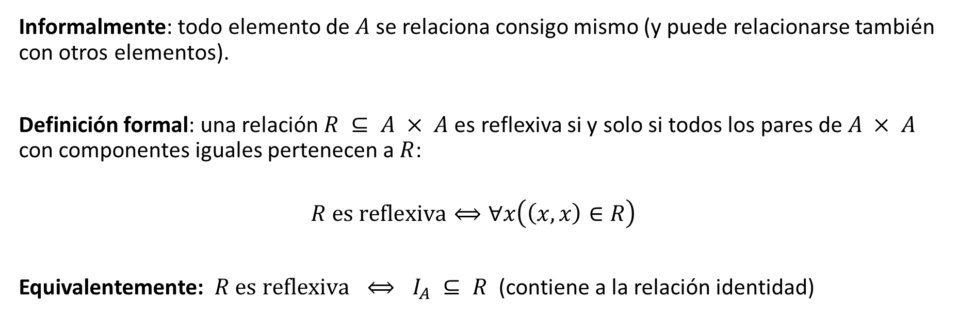
Propiedades de las relaciones
Relación Reflexiva
Informalmente: todo elemento de $A$ se relaciona consigo mismo (y puede relacionarse también con otros elementos).
Definición formal: una relación $R ⊆ A × A$ es reflexiva si y solo si todos los pares de $A × A$ con componentes iguales pertenecen a $R$:
$$R es reflexiva⟺∀x\left(\left(x,x\right)∈R\right)$$
Equivalentemente: $R es reflexiva ⟺ I_{A} ⊆ R$ (contiene a la relación identidad)

Slide 5
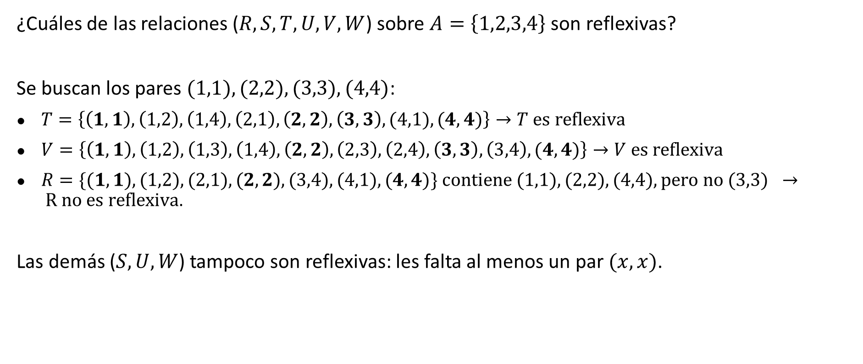
Propiedades de las relaciones
Relación Reflexiva: Ejemplo
¿Cuáles de las relaciones ($R,S,T,U,V,W$) sobre $A=\left\{1,2,3,4\right\}$ son reflexivas?
Se buscan los pares $(1,1), (2,2), (3,3), (4,4)$:
$T=\left\{\left(1,1\right),\left(1,2\right),\left(1,4\right),\left(2,1\right),\left(2,2\right),\left(3,3\right),(4,1),(4,4)\right\}→T es reflexiva$
$V=\left\{\left(1,1\right),\left(1,2\right),\left(1,3\right),\left(1,4\right),\left(2,2\right),\left(2,3\right),\left(2,4\right),\left(3,3\right),\left(3,4\right),(4,4)\right\}→V es reflexiva$
$R=\{(1,1),(1,2),(2,1),(2,2),(3,4),(4,1),(4,4)\} contiene (1,1), (2,2), (4,4), pero no (3,3) → R no es reflexiva$.
Las demás ($S, U, W$) tampoco son reflexivas: les falta al menos un par $(x, x)$.

Slide 6
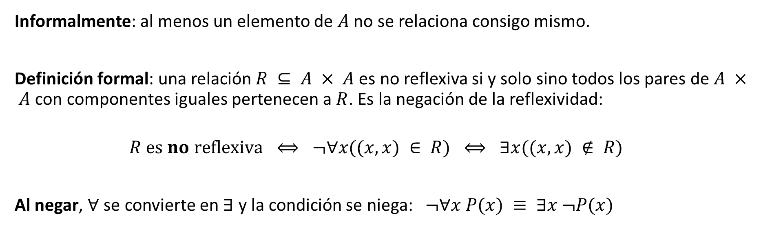
Propiedades de las relaciones
Relación no Reflexiva
Informalmente: al menos un elemento de $A$ no se relaciona consigo mismo.
Definición formal: una relación $R ⊆ A × A$ es no reflexiva si y solo sino todos los pares de $A × A$ con componentes iguales pertenecen a $R$. Es la negación de la reflexividad:
$$R es no reflexiva ⟺ ¬∀x((x, x) ∈ R) ⟺ ∃x((x, x) ∉ R)$$
Al negar, $∀$ se convierte en $∃$ y la condición se niega: $¬∀x P(x) ≡ ∃x ¬P(x)$

Slide 7
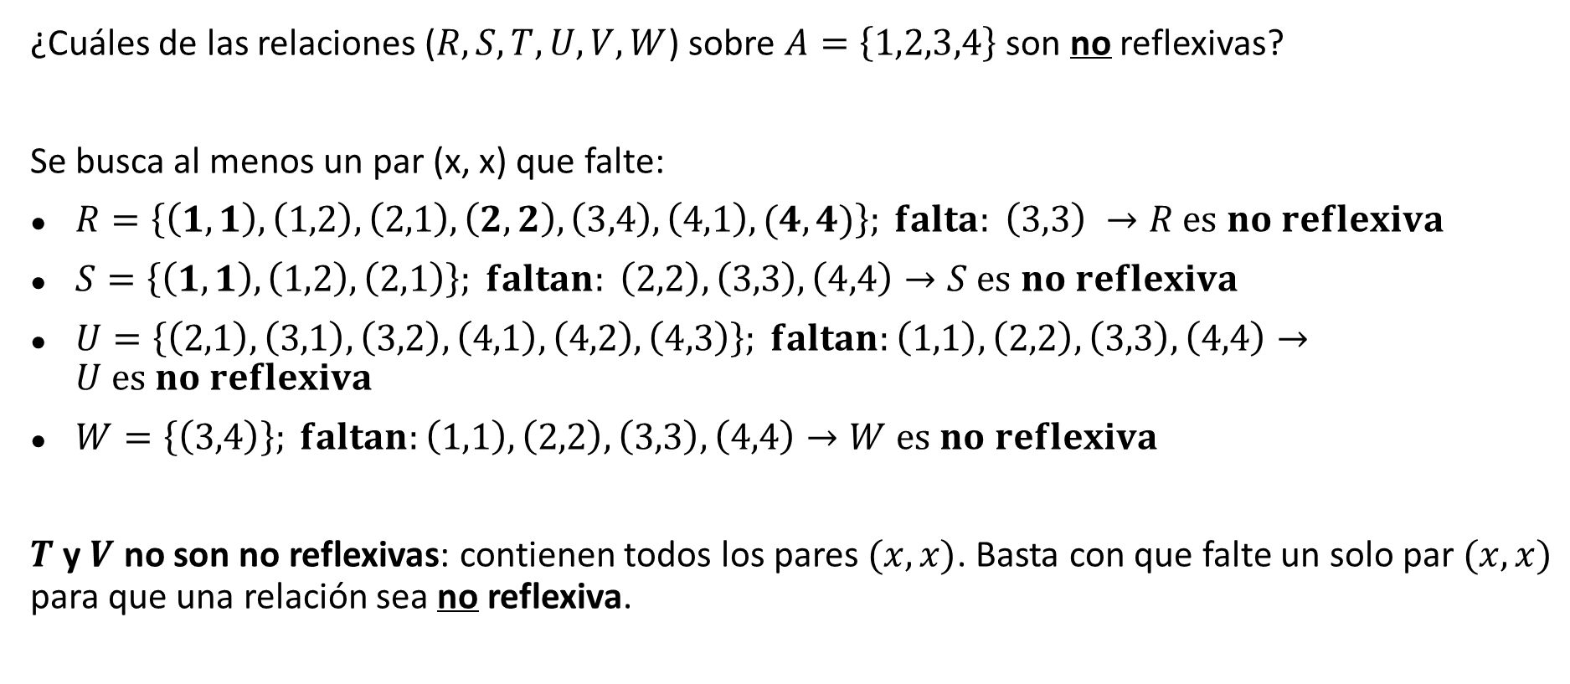
Propiedades de las relaciones
Relación no Reflexiva: ejemplo
¿Cuáles de las relaciones ($R,S,T,U,V,W$) sobre $A=\left\{1,2,3,4\right\}$ son no reflexivas?
Se busca al menos un par (x, x) que falte:
$R=\left\{\left(1,1\right),\left(1,2\right),\left(2,1\right),\left(2,2\right),\left(3,4\right),\left(4,1\right),(4,4)\right\}; falta: \left(3,3\right) →R es no reflexiva$
$S=\left\{\left(1,1\right),\left(1,2\right),\left(2,1\right)\right\}; faltan: \left(2,2\right),\left(3,3\right),\left(4,4\right)→S es no reflexiva$
$U=\left\{\left(2,1\right),\left(3,1\right),\left(3,2\right),\left(4,1\right),\left(4,2\right),\left(4,3\right)\right\}; faltan:\left(1,1\right),\left(2,2\right),\left(3,3\right),\left(4,4\right)→U es no reflexiva$
$W=\left\{\left(3,4\right)\right\}; faltan:\left(1,1\right),\left(2,2\right),\left(3,3\right),\left(4,4\right)→W es no reflexiva$
$T$ y $V$ no son no reflexivas: contienen todos los pares $(x, x)$. Basta con que falte un solo par $(x, x)$ para que una relación sea no reflexiva.

Slide 8
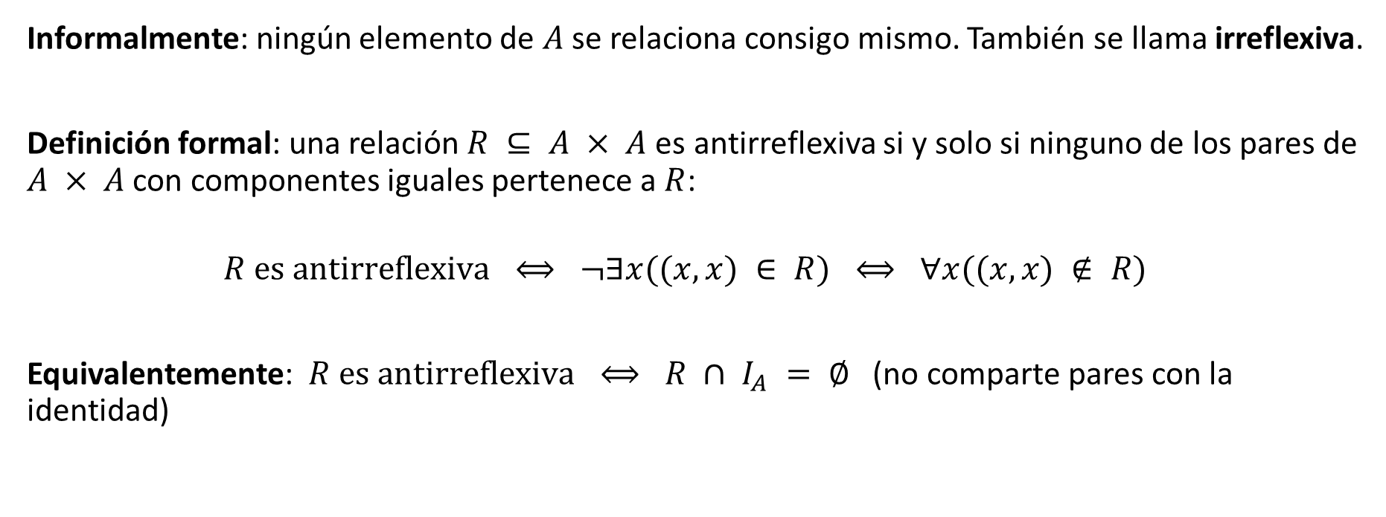
Propiedades de las relaciones
Relación antirreflexiva
Informalmente: ningún elemento de $A$ se relaciona consigo mismo. También se llama irreflexiva.
Definición formal: una relación $R ⊆ A × A$ es antirreflexiva si y solo si ninguno de los pares de $A × A$ con componentes iguales pertenece a $R$:
$$R es antirreflexiva ⟺ ¬∃x((x, x) ∈ R) ⟺ ∀x((x, x) ∉ R)$$
Equivalentemente: $R es antirreflexiva ⟺ R ∩ I_{A} = ∅$(no comparte pares con la identidad)

Slide 9
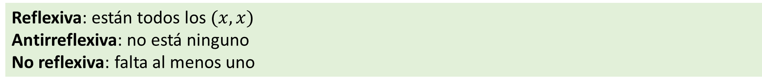
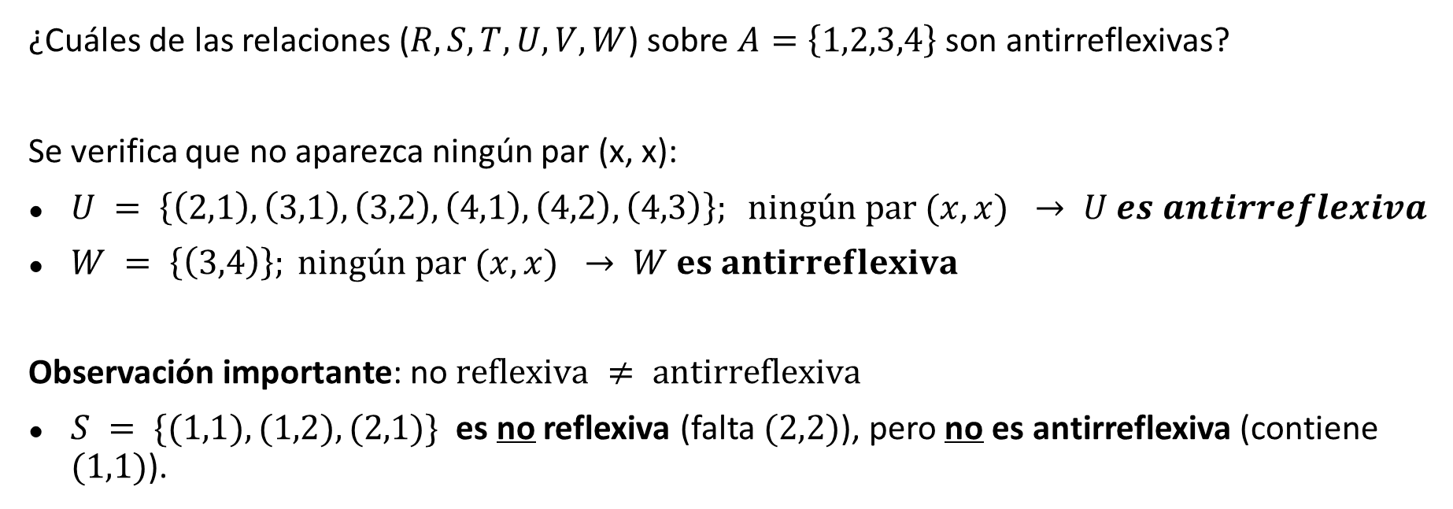
Propiedades de las relaciones
Relación antirreflexiva: ejemplo
¿Cuáles de las relaciones ($R,S,T,U,V,W$) sobre $A=\left\{1,2,3,4\right\}$ son antirreflexivas?
Se verifica que no aparezca ningún par (x, x):
$U = \left\{\left(2,1\right), \left(3,1\right), \left(3,2\right), \left(4,1\right), \left(4,2\right), \left(4,3\right)\right\}; ningún par (x, x) → U es antirreflexiva$
$W = \left\{\left(3,4\right)\right\}; ningún par (x, x) → W es antirreflexiva$
Observación importante: no $reflexiva ≠ antirreflexiva$
$S = \{(1,1), (1,2), (2,1)\}$ es no reflexiva (falta $(2,2)$), pero no es antirreflexiva (contiene $(1,1)$).
Reflexiva: están todos los $(x, x)$
Antirreflexiva: no está ninguno
No reflexiva: falta al menos uno

Slide 10
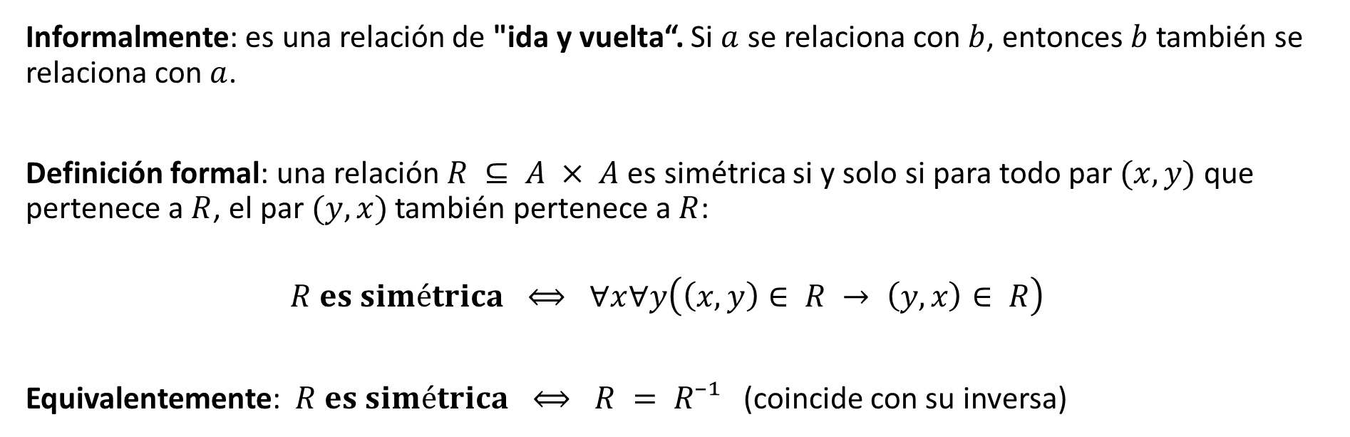
Propiedades de las relaciones
Relación simétrica
Informalmente: es una relación de "ida y vuelta“. Si $a$ se relaciona con $b$, entonces $b$ también se relaciona con $a$.
Definición formal: una relación $R ⊆ A × A$ es simétrica si y solo si para todo par $(x, y)$ que pertenece a $R$, el par $(y, x)$ también pertenece a $R$:
$$R es simétrica ⟺ ∀x∀y\left(\left(x, y\right)∈ R → \left(y, x\right)∈ R\right)$$
Equivalentemente: $R es simétrica ⟺ R = R⁻¹$ (coincide con su inversa)

Slide 11
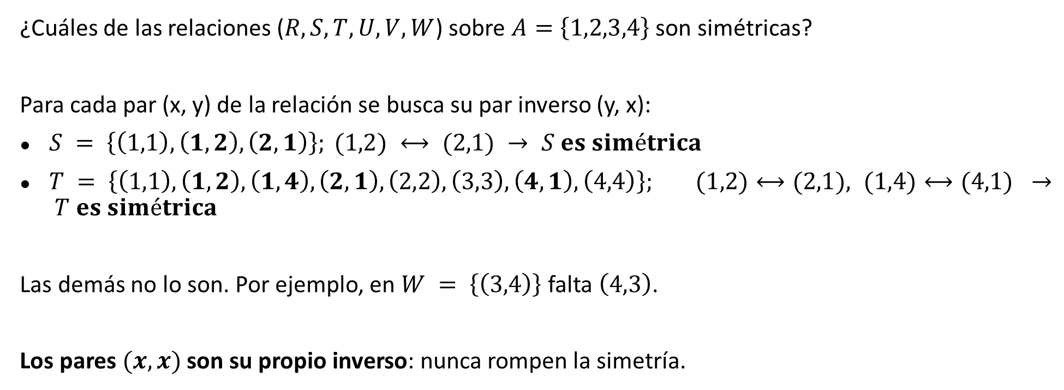
Propiedades de las relaciones
Relación simétrica: ejemplo
¿Cuáles de las relaciones ($R,S,T,U,V,W$) sobre $A=\left\{1,2,3,4\right\}$ son simétricas?
Para cada par (x, y) de la relación se busca su par inverso (y, x):
$S = \left\{\left(1,1\right), \left(1,2\right), \left(2,1\right)\right\}; (1,2) ⟷ (2,1) → S es simétrica$
$T = \left\{\left(1,1\right), \left(1,2\right), \left(1,4\right), \left(2,1\right), \left(2,2\right), \left(3,3\right), \left(4,1\right), \left(4,4\right)\right\}; (1,2)⟷(2,1), (1,4)⟷(4,1) → T es simétrica$
Las demás no lo son. Por ejemplo, en $W = \left\{\left(3,4\right)\right\}$ falta $\left(4,3\right)$.
Los pares $(x, x)$ son su propio inverso: nunca rompen la simetría.

Slide 12
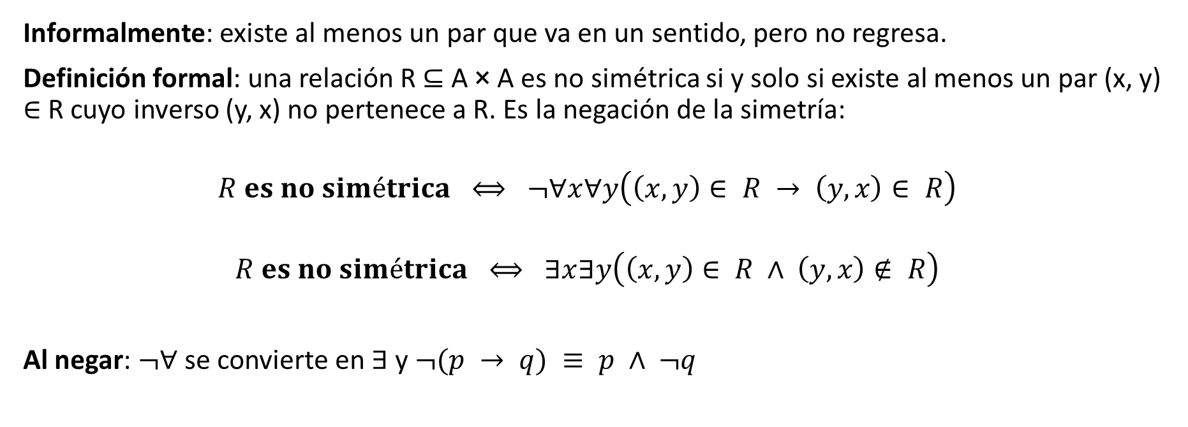
Propiedades de las relaciones
Relación no simétrica
Informalmente: existe al menos un par que va en un sentido, pero no regresa.
Definición formal: una relación R ⊆ A × A es no simétrica si y solo si existe al menos un par (x, y) ∈ R cuyo inverso (y, x) no pertenece a R. Es la negación de la simetría:
$$R es no simétrica ⟺ ¬∀x∀y\left(\left(x, y\right)∈ R → \left(y, x\right)∈ R\right)$$
$$R es no simétrica ⟺ ∃x∃y\left(\left(x, y\right)∈ R ∧ \left(y, x\right)∉ R\right)$$
Al negar: $¬∀$ se convierte en $∃$y $¬(p → q) ≡ p ∧ ¬q$

Slide 13
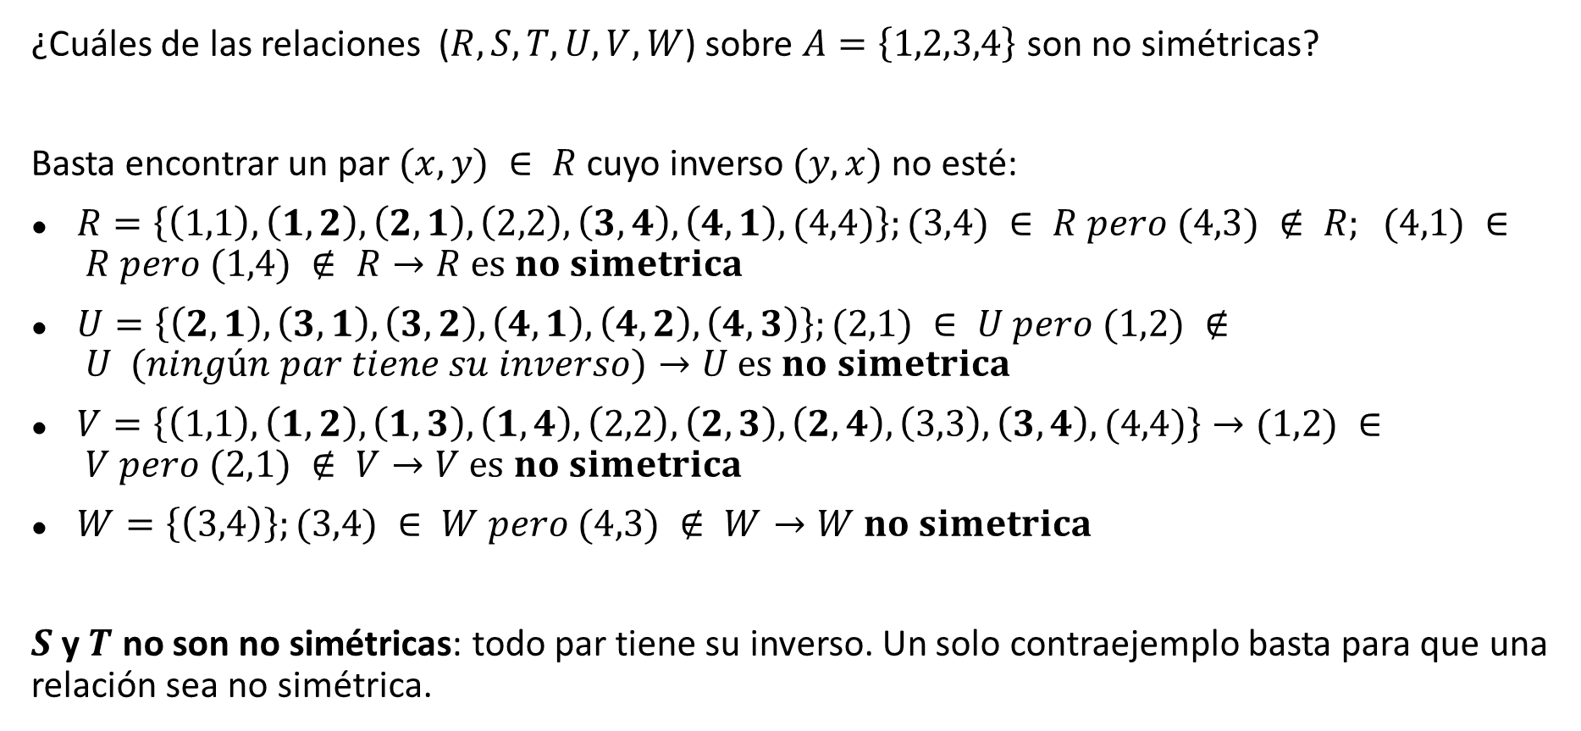
Propiedades de las relaciones
Relación no simétrica: ejemplo
¿Cuáles de las relaciones ($R,S,T,U,V,W$) sobre $A=\left\{1,2,3,4\right\}$ son no simétricas?
Basta encontrar un par $(x, y) ∈ R$ cuyo inverso $(y, x)$ no esté:
$R=\left\{\left(1,1\right),\left(1,2\right),\left(2,1\right),\left(2,2\right),\left(3,4\right),\left(4,1\right),(4,4)\right\};(3,4) ∈ R pero (4,3) ∉ R; (4,1) ∈ R pero (1,4) ∉ R→R es no simetrica$
$U=\left\{\left(2,1\right),\left(3,1\right),\left(3,2\right),\left(4,1\right),\left(4,2\right),\left(4,3\right)\right\};(2,1) ∈ U pero (1,2) ∉ U (ningún par tiene su inverso)→U es no simetrica$
$V=\left\{\left(1,1\right),\left(1,2\right),\left(1,3\right),\left(1,4\right),\left(2,2\right),\left(2,3\right),\left(2,4\right),\left(3,3\right),\left(3,4\right),(4,4)\right\}→(1,2) ∈ V pero (2,1) ∉ V→V es no simetrica$
$W=\left\{\left(3,4\right)\right\};(3,4) ∈ W pero (4,3) ∉ W→W no simetrica$
$S$ y $T$ no son no simétricas: todo par tiene su inverso. Un solo contraejemplo basta para que una relación sea no simétrica.

Slide 14
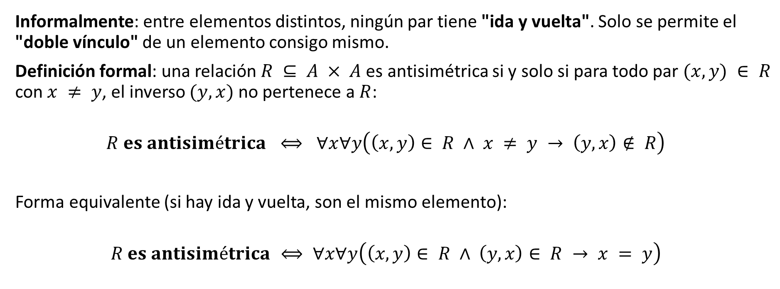
Propiedades de las relaciones
Relación antisimétrica
Informalmente: entre elementos distintos, ningún par tiene "ida y vuelta". Solo se permite el "doble vínculo" de un elemento consigo mismo.
Definición formal: una relación $R ⊆ A × A$ es antisimétrica si y solo si para todo par $(x, y) ∈ R$ con $x ≠ y$, el inverso $(y, x)$ no pertenece a $R$:
$$R es antisimétrica ⟺ ∀x∀y\left(\left(x, y\right)∈ R ∧ x ≠ y → \left(y, x\right)∉ R\right)$$
Forma equivalente (si hay ida y vuelta, son el mismo elemento):
$$R es antisimétrica ⟺ ∀x∀y\left(\left(x, y\right)∈ R ∧ \left(y, x\right)∈ R → x = y\right)$$

Slide 15
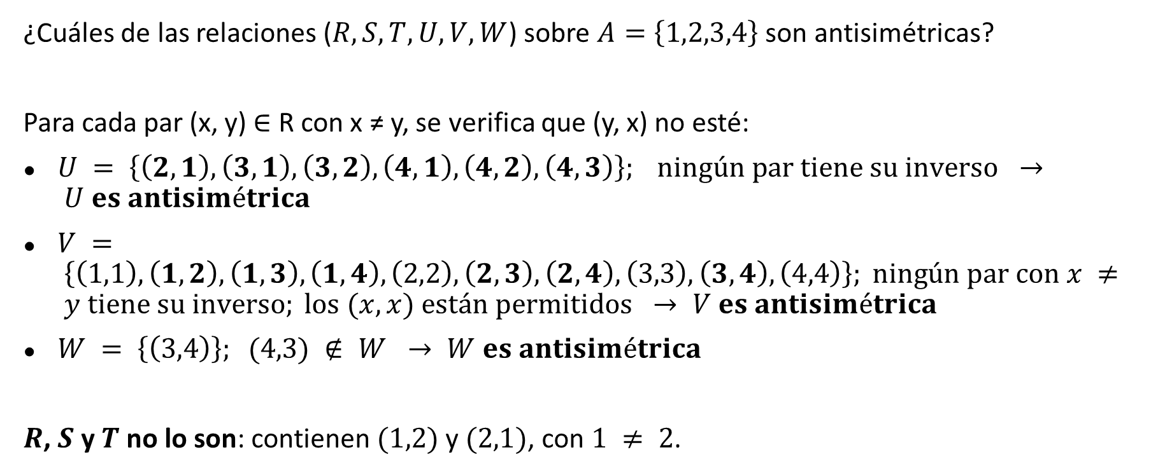
Propiedades de las relaciones
Relación antisimétrica: ejemplo
¿Cuáles de las relaciones ($R,S,T,U,V,W$) sobre $A=\left\{1,2,3,4\right\}$ son antisimétricas?
Para cada par (x, y) ∈ R con x ≠ y, se verifica que (y, x) no esté:
$U = \left\{\left(2,1\right), \left(3,1\right), \left(3,2\right), \left(4,1\right), \left(4,2\right), \left(4,3\right)\right\}; ningún par tiene su inverso → U es antisimétrica$
$V = \left\{\left(1,1\right), \left(1,2\right), \left(1,3\right), \left(1,4\right), \left(2,2\right), \left(2,3\right), \left(2,4\right), \left(3,3\right), \left(3,4\right), \left(4,4\right)\right\}; ningún par con x ≠ y tiene su inverso; los (x, x) están permitidos → V es antisimétrica$
$W = \left\{\left(3,4\right)\right\}; (4,3) ∉ W → W es antisimétrica$
$R$, $S$ y $T$ no lo son: contienen $(1,2)$ y $(2,1)$, con $1 ≠ 2$.

Slide 16
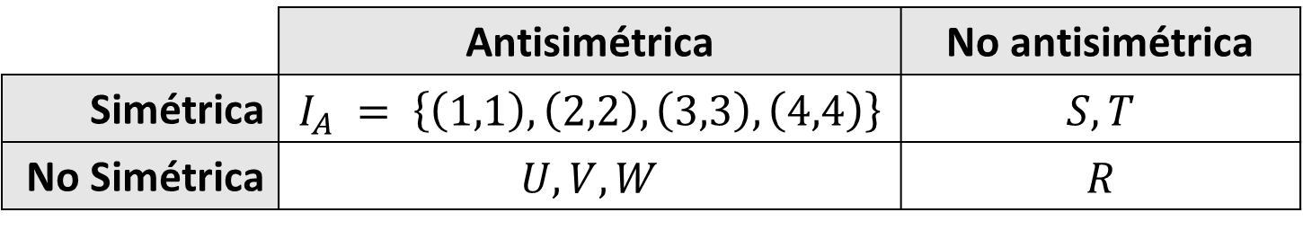
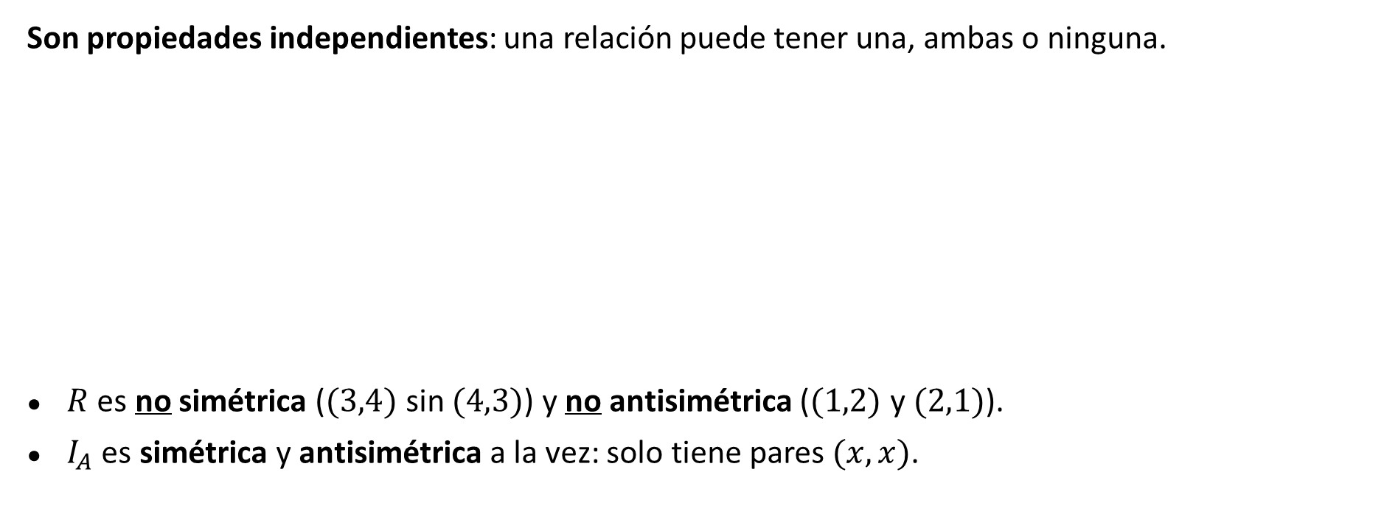
Propiedades de las relaciones
No simétrica ≠ antisimétrica
Son propiedades independientes: una relación puede tener una, ambas o ninguna.
$R$ es no simétrica ($(3,4)$ sin $(4,3)$) y no antisimétrica ($(1,2)$ y $(2,1)$).
$I_{A}$ es simétrica y antisimétrica a la vez: solo tiene pares $(x, x)$.
 | Antisimétrica | No antisimétrica
Simétrica | $$I_{A} = \left\{\left(1,1\right),\left(2,2\right),\left(3,3\right),\left(4,4\right)\right\}$$ | $$S, T$$
No Simétrica | $$U, V, W$$ | $$R$$

Slide 17
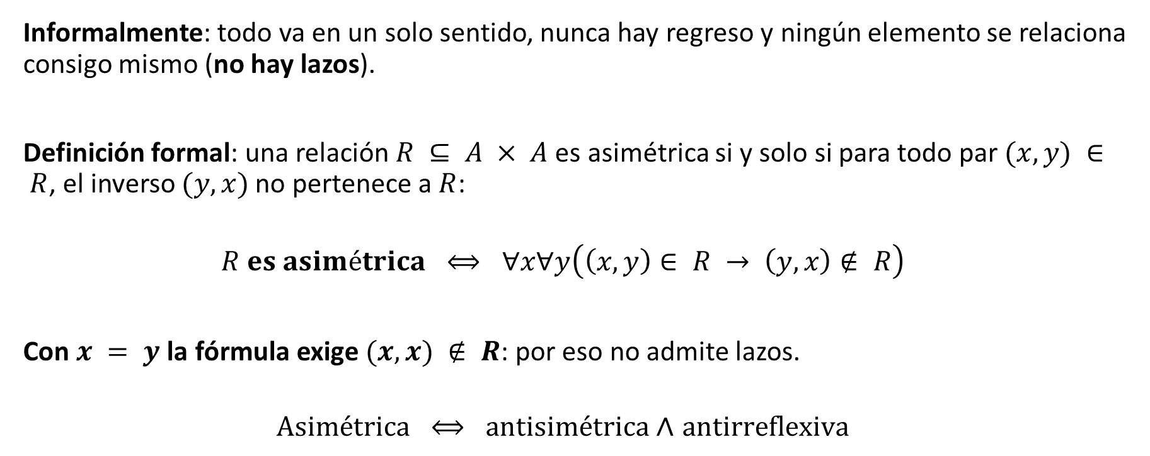
Propiedades de las relaciones
Relación asimétrica
Informalmente: todo va en un solo sentido, nunca hay regreso y ningún elemento se relaciona consigo mismo (no hay lazos).
Definición formal: una relación $R ⊆ A × A$ es asimétrica si y solo si para todo par $(x, y) ∈ R$, el inverso $(y, x)$ no pertenece a $R$:
$$R es asimétrica ⟺ ∀x∀y\left(\left(x, y\right)∈ R → \left(y, x\right)∉ R\right)$$
Con $x = y$ la fórmula exige $(x, x) ∉ R$: por eso no admite lazos.
$$Asimétrica ⟺ antisimétrica \text{∧} antirreflexiva$$

Slide 18
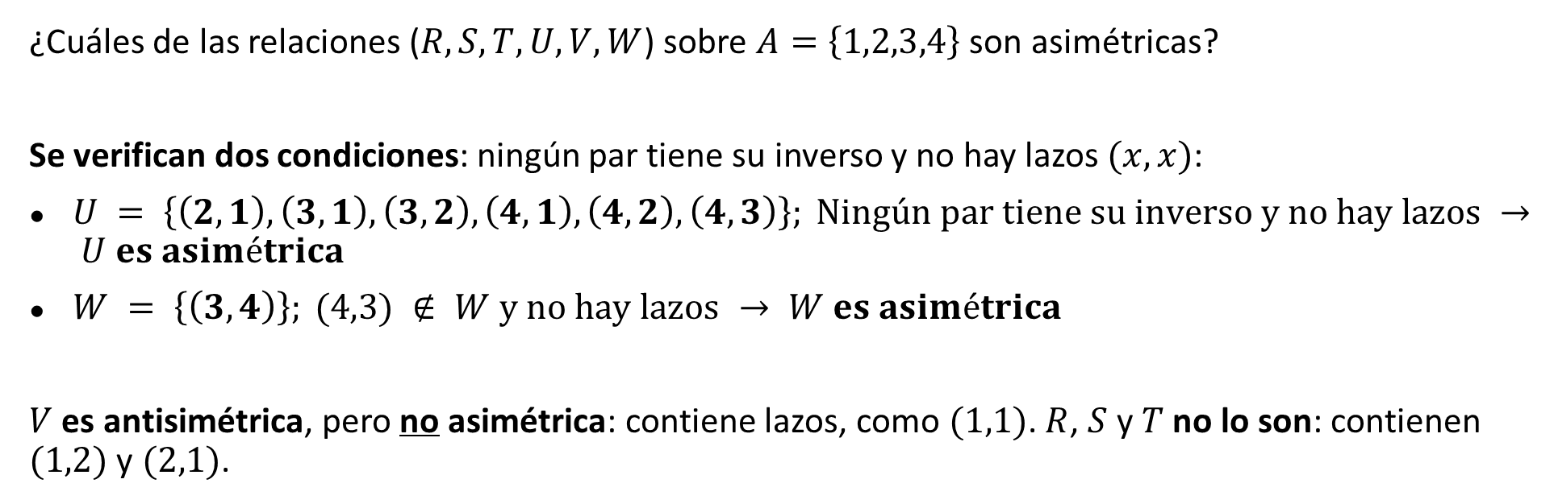
Propiedades de las relaciones
Relación asimétrica: ejemplo
¿Cuáles de las relaciones ($R,S,T,U,V,W$) sobre $A=\left\{1,2,3,4\right\}$ son asimétricas?
Se verifican dos condiciones: ningún par tiene su inverso y no hay lazos $(x, x)$:
$U = \left\{\left(2,1\right), \left(3,1\right), \left(3,2\right), \left(4,1\right), \left(4,2\right), \left(4,3\right)\right\}; Ningún par tiene su inverso y no hay lazos → U es asimétrica$
$W = \left\{\left(3,4\right)\right\}; (4,3) ∉ W y no hay lazos → W es asimétrica$
$V$ es antisimétrica, pero no asimétrica: contiene lazos, como $(1,1)$. $R$, $S$ y $T$ no lo son: contienen $(1,2)$ y $(2,1)$.

Slide 19
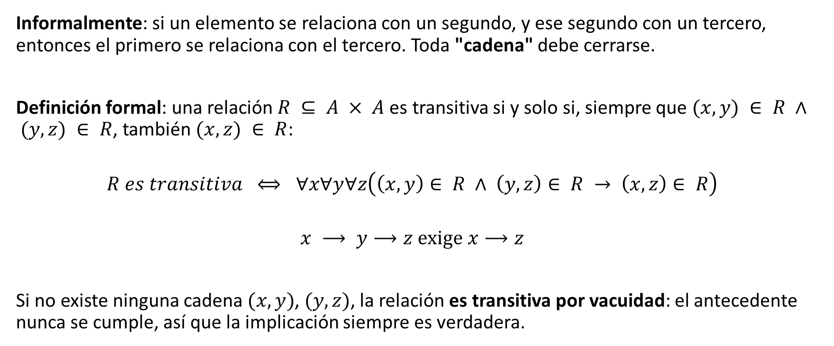
Propiedades de las relaciones
Relación transitiva
Informalmente: si un elemento se relaciona con un segundo, y ese segundo con un tercero, entonces el primero se relaciona con el tercero. Toda "cadena" debe cerrarse.
Definición formal: una relación $R ⊆ A × A$ es transitiva si y solo si, siempre que $(x, y) ∈ R ∧ (y, z) ∈ R$, también $(x, z) ∈ R$:
$$R es transitiva ⟺ ∀x∀y∀z\left(\left(x, y\right)∈ R ∧ \left(y, z\right)∈ R → \left(x, z\right)∈ R\right)$$
$$x ⟶ y⟶z exige x⟶z$$
Si no existe ninguna cadena $(x, y)$, $(y, z)$, la relación es transitiva por vacuidad: el antecedente nunca se cumple, así que la implicación siempre es verdadera.

Slide 20
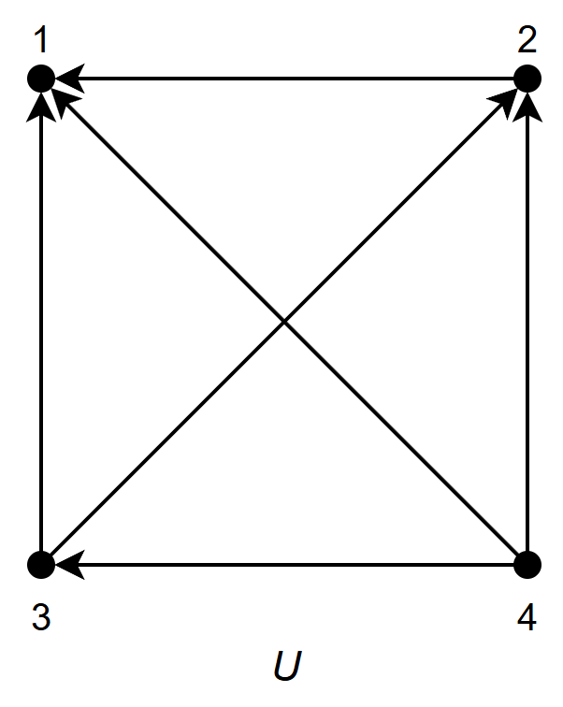
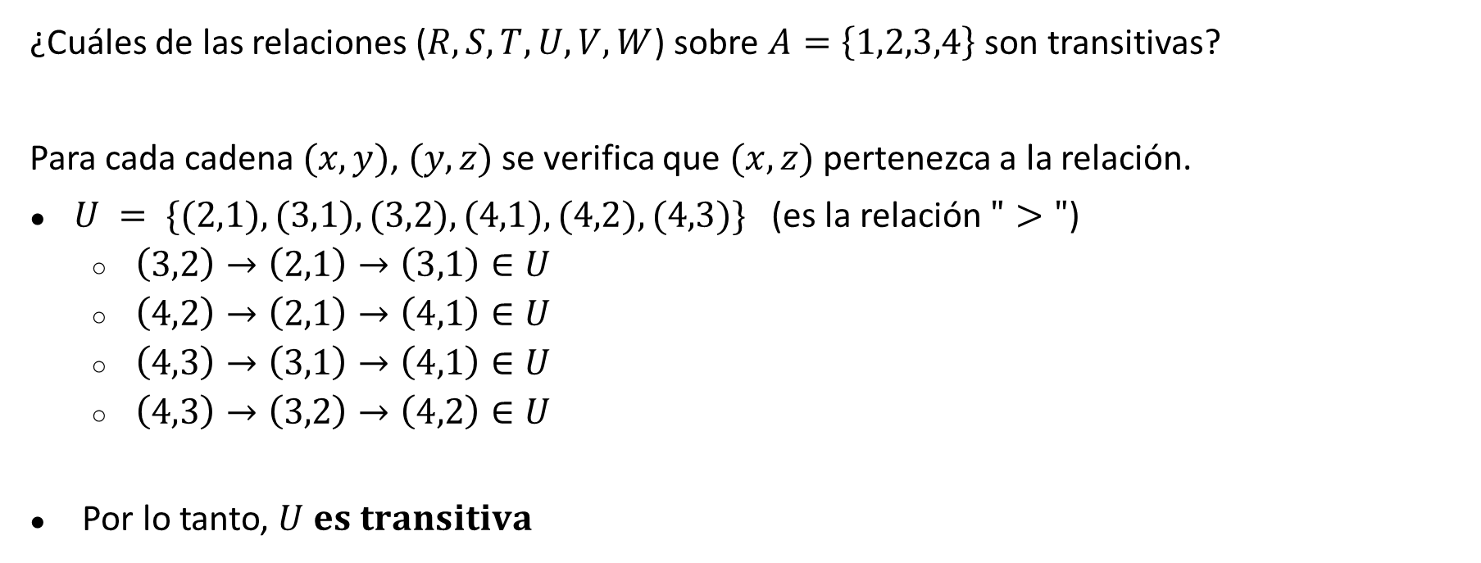
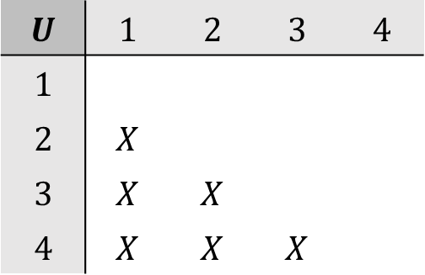
Propiedades de las relaciones
Relación transitiva: ejemplo (1/1)
¿Cuáles de las relaciones ($R,S,T,U,V,W$) sobre $A=\left\{1,2,3,4\right\}$ son transitivas?
Para cada cadena $(x, y)$, $(y, z)$ se verifica que $(x, z)$ pertenezca a la relación.
$U = \{(2,1), (3,1), (3,2), (4,1), (4,2), (4,3)\}$ (es la relación $">"$)
  $\left(3,2\right)→\left(2,1\right)→\left(3,1\right)∈U$
  $\left(4,2\right)→\left(2,1\right)→\left(4,1\right)∈U$
  $\left(4,3\right)→\left(3,1\right)→\left(4,1\right)∈U$
  $\left(4,3\right)→\left(3,2\right)→\left(4,2\right)∈U$
Por lo tanto, $U es transitiva$
$$U$$ | $$1$$ | $$2$$ | $$3$$ | $$4$$
$$1$$
$$2$$ | $$X$$
$$3$$ | $$X$$ | $$X$$
$$4$$ | $$X$$ | $$X$$ | $$X$$

Slide 21
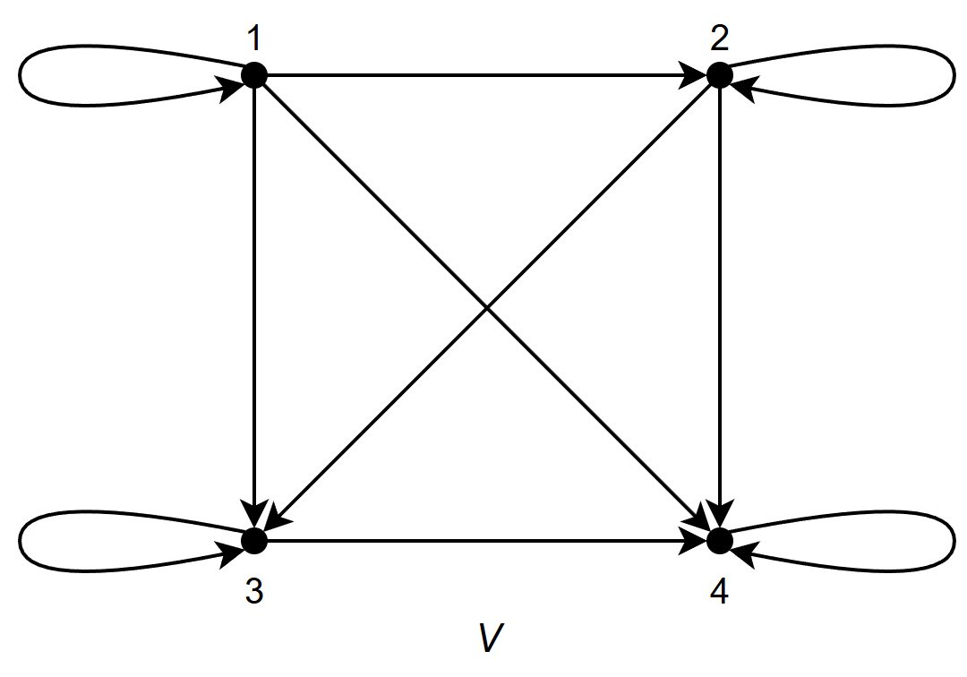
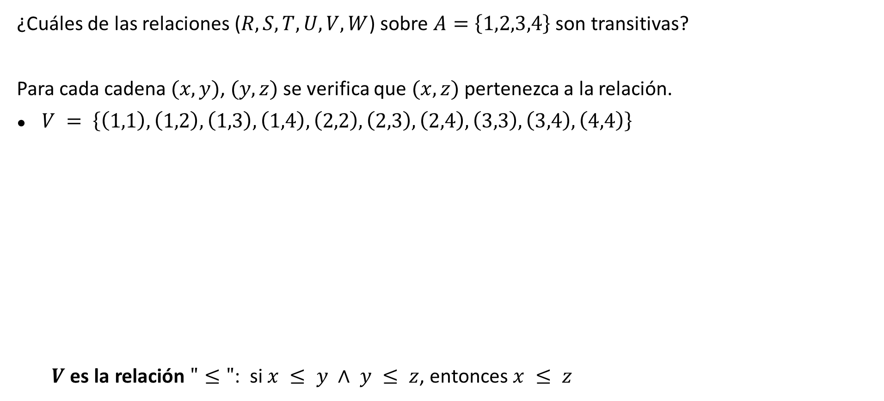
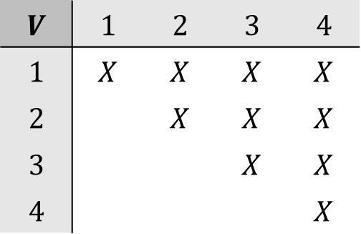
Propiedades de las relaciones
Relación transitiva: ejemplo (1/2)
¿Cuáles de las relaciones ($R,S,T,U,V,W$) sobre $A=\left\{1,2,3,4\right\}$ son transitivas?
Para cada cadena $(x, y)$, $(y, z)$ se verifica que $(x, z)$ pertenezca a la relación.
$V = \left\{\left(1,1\right), \left(1,2\right), \left(1,3\right), \left(1,4\right), \left(2,2\right), \left(2,3\right), \left(2,4\right), \left(3,3\right), \left(3,4\right), \left(4,4\right)\right\}$
  $V$ es la relación $"≤"$: si $x ≤ y ∧ y ≤ z$, entonces $x ≤ z$
$$V$$ | $$1$$ | $$2$$ | $$3$$ | $$4$$
$$1$$ | $$X$$ | $$X$$ | $$X$$ | $$X$$
$$2$$ |  | $$X$$ | $$X$$ | $$X$$
$$3$$ |  |  | $$X$$ | $$X$$
$$4$$ |  |  |  | $$X$$

Slide 22
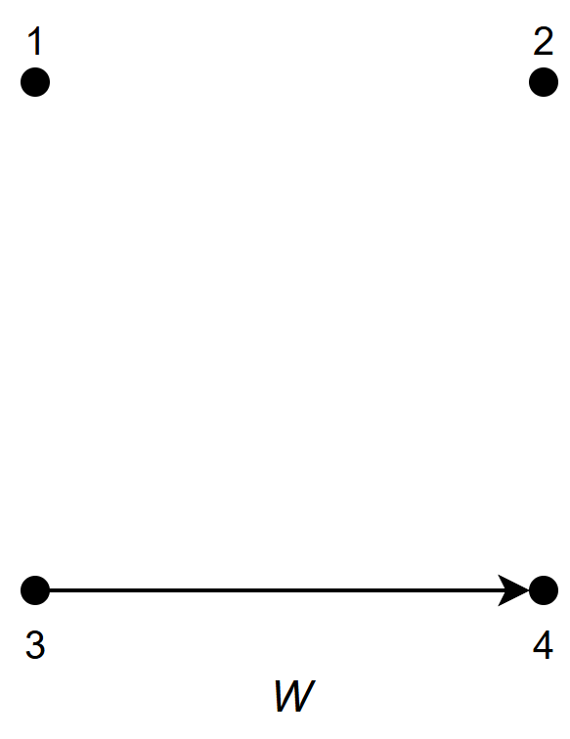
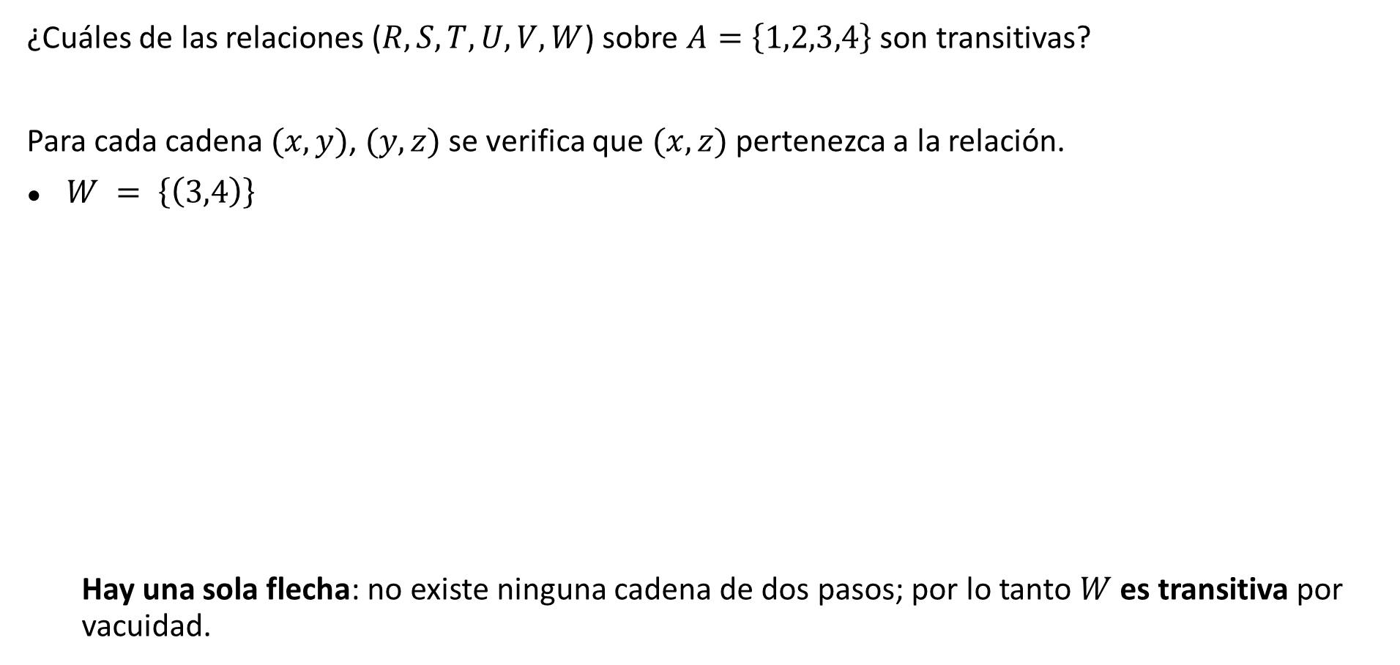

Propiedades de las relaciones
Relación transitiva: ejemplo (1/3)
¿Cuáles de las relaciones ($R,S,T,U,V,W$) sobre $A=\left\{1,2,3,4\right\}$ son transitivas?
Para cada cadena $(x, y)$, $(y, z)$ se verifica que $(x, z)$ pertenezca a la relación.
$W = \left\{\left(3,4\right)\right\}$
  Hay una sola flecha: no existe ninguna cadena de dos pasos; por lo tanto $W$ es transitiva por vacuidad.
$$W$$ | $$1$$ | $$2$$ | $$3$$ | $$4$$
$$1$$
$$2$$
$$3$$ |  |  |  | $$X$$
$$4$$

Slide 23
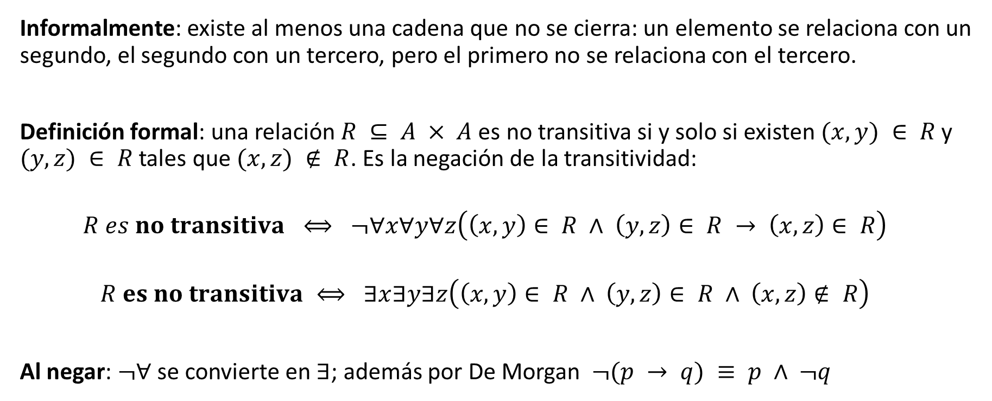
Propiedades de las relaciones
Relación no transitiva
Informalmente: existe al menos una cadena que no se cierra: un elemento se relaciona con un segundo, el segundo con un tercero, pero el primero no se relaciona con el tercero.
Definición formal: una relación $R ⊆ A × A$ es no transitiva si y solo si existen $(x, y) ∈ R$ y $(y, z) ∈ R$ tales que $(x, z) ∉ R$. Es la negación de la transitividad:
$$R es no transitiva ⟺ ¬∀x∀y∀z\left(\left(x, y\right)∈ R ∧ \left(y, z\right)∈ R → \left(x, z\right)∈ R\right)$$
$$R es no transitiva ⟺ ∃x∃y∃z\left(\left(x, y\right)∈ R ∧ \left(y, z\right)∈ R ∧ \left(x, z\right)∉ R\right)$$
Al negar: $¬∀$ se convierte en $∃$; además por De Morgan $¬(p → q) ≡ p ∧ ¬q$

Slide 24
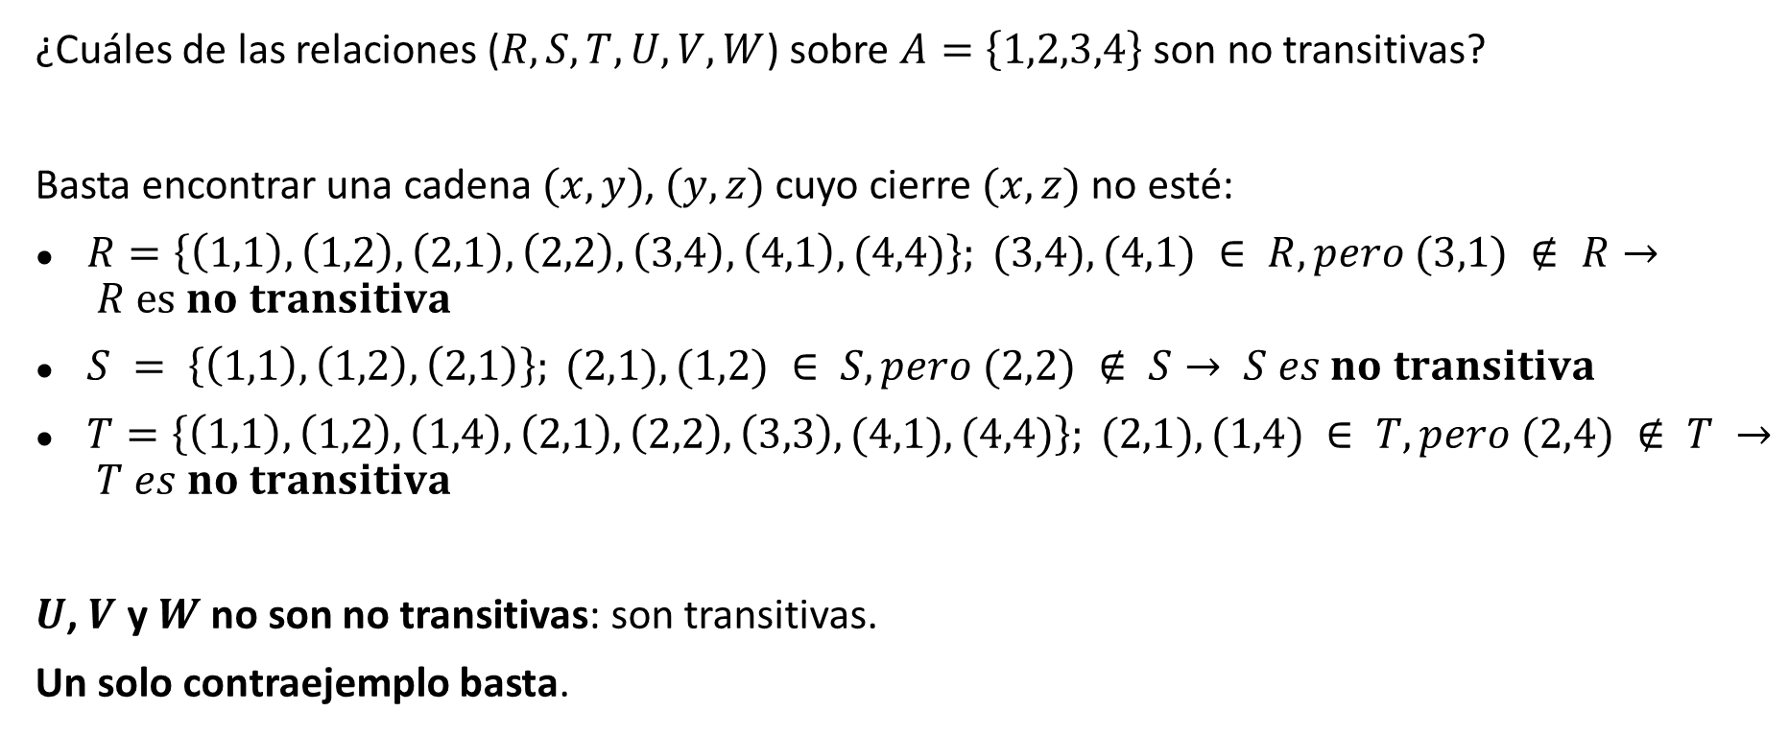
Propiedades de las relaciones
Relación no transitiva: ejemplo
¿Cuáles de las relaciones ($R,S,T,U,V,W$) sobre $A=\left\{1,2,3,4\right\}$ son no transitivas?
Basta encontrar una cadena $(x, y)$, $(y, z)$ cuyo cierre $(x, z)$ no esté:
$R=\left\{\left(1,1\right),\left(1,2\right),\left(2,1\right),\left(2,2\right),\left(3,4\right),\left(4,1\right),(4,4)\right\}; (3,4), (4,1) ∈ R, pero (3,1) ∉ R→ R es no transitiva$
$S = \left\{\left(1,1\right), \left(1,2\right), \left(2,1\right)\right\}; (2,1), (1,2) ∈ S, pero (2,2) ∉ S→ S es no transitiva$
$T=\left\{\left(1,1\right),\left(1,2\right),\left(1,4\right),\left(2,1\right),\left(2,2\right),\left(3,3\right),(4,1),(4,4)\right\}; (2,1), (1,4) ∈ T, pero (2,4) ∉ T → T es no transitiva$
$U$, $V$ y $W$ no son no transitivas: son transitivas.
Un solo contraejemplo basta.

Slide 25
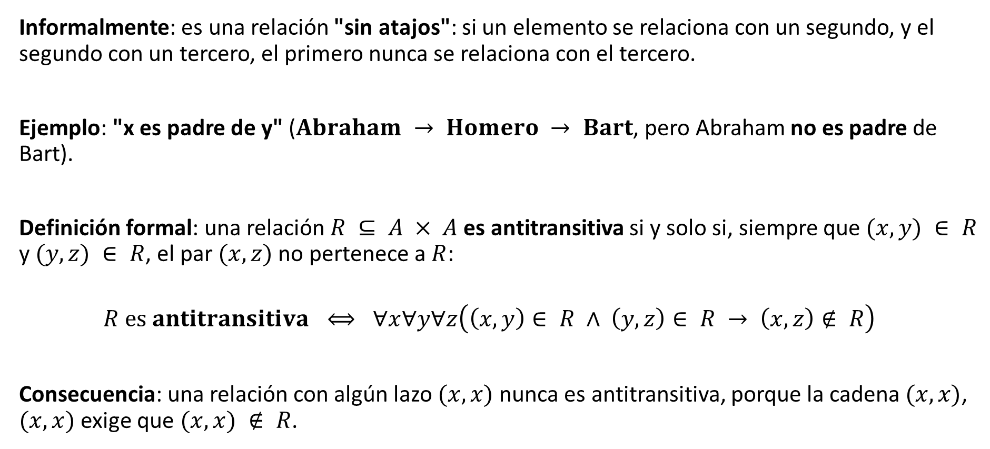
Propiedades de las relaciones
Relación antitransitiva
Informalmente: es una relación "sin atajos": si un elemento se relaciona con un segundo, y el segundo con un tercero, el primero nunca se relaciona con el tercero.
Ejemplo: "x es padre de y" ($Abraham → Homero → Bart$, pero Abraham no es padre de Bart).
Definición formal: una relación $R ⊆ A × A$ es antitransitiva si y solo si, siempre que $(x, y) ∈ R$ y $(y, z) ∈ R$, el par $(x, z)$ no pertenece a $R$:
$$R es antitransitiva ⟺ ∀x∀y∀z\left(\left(x, y\right)∈ R ∧ \left(y, z\right)∈ R → \left(x, z\right)∉ R\right)$$
Consecuencia: una relación con algún lazo $(x, x)$ nunca es antitransitiva, porque la cadena $(x, x)$, $(x, x)$ exige que $(x, x) ∉ R$.

Slide 26
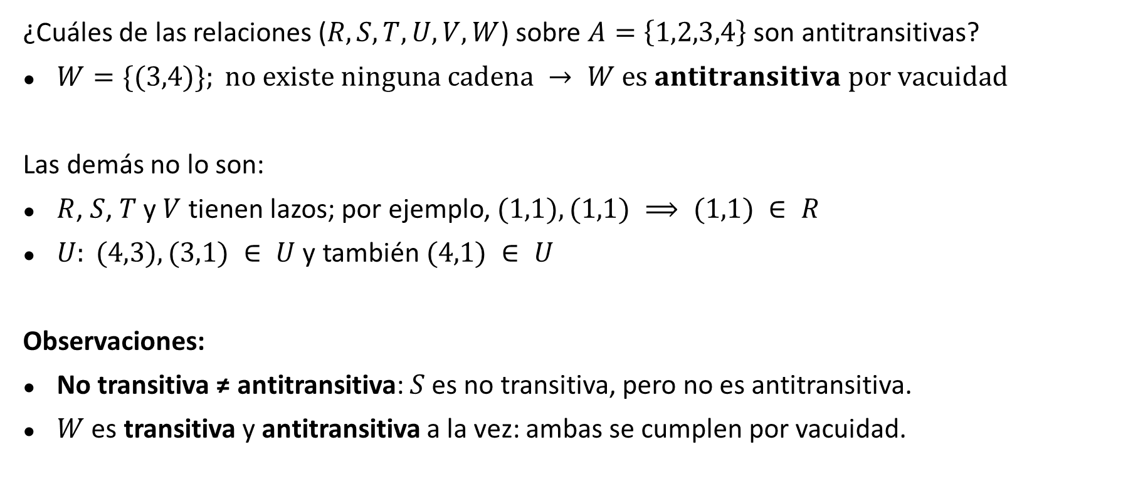
Propiedades de las relaciones
Relación antitransitiva: ejemplo
¿Cuáles de las relaciones ($R,S,T,U,V,W$) sobre $A=\left\{1,2,3,4\right\}$ son antitransitivas?
$W=\{(3,4)\}; no existe ninguna cadena → W es antitransitiva por vacuidad$
Las demás no lo son:
$R$, $S$, $T$ y $V$ tienen lazos; por ejemplo, $(1,1), (1,1) ⟹ (1,1) ∈ R$
$U: (4,3), (3,1) ∈ U$ y también $(4,1) ∈ U$
Observaciones:
No transitiva ≠ antitransitiva: $S$ es no transitiva, pero no es antitransitiva.
$W$ es transitiva y antitransitiva a la vez: ambas se cumplen por vacuidad.

Slide 27
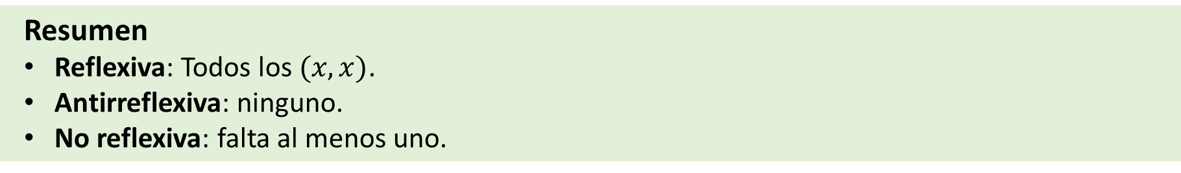
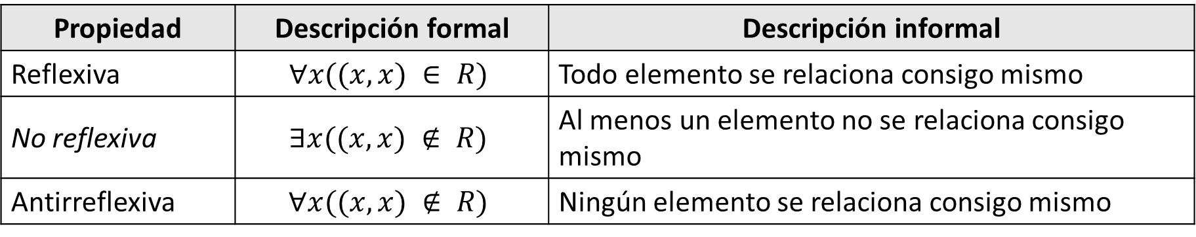
Propiedades de las relaciones
Resumen: reflexividad
Sea $R⊆A×A$
Propiedad | Descripción formal | Descripción informal
Reflexiva | $$∀x((x, x) ∈ R)$$ | Todo elemento se relaciona consigo mismo
No reflexiva | $$∃x((x, x) ∉ R)$$ | Al menos un elemento no se relaciona consigo mismo
Antirreflexiva | $$∀x((x, x) ∉ R)$$ | Ningún elemento se relaciona consigo mismo
Resumen
Reflexiva: Todos los $(x, x)$.
Antirreflexiva: ninguno.
No reflexiva: falta al menos uno.

Slide 28
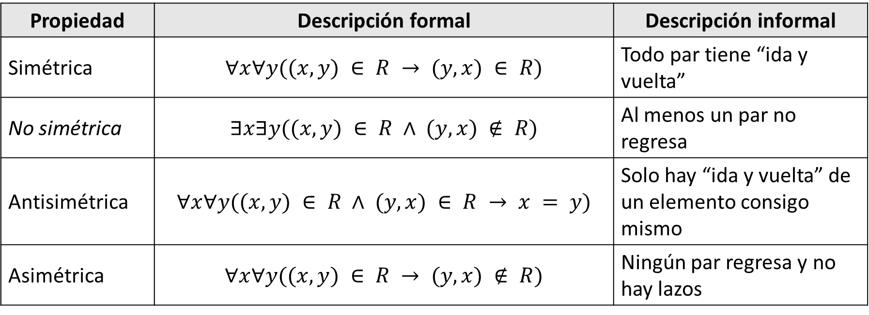
Propiedades de las relaciones
Resumen: simetría
Sea $R⊆A×A$
Propiedad | Descripción formal | Descripción informal
Simétrica | $$∀x∀y((x, y) ∈ R → (y, x) ∈ R)$$ | Todo par tiene “ida y vuelta”
No simétrica | $$∃x∃y((x, y) ∈ R ∧ (y, x) ∉ R)$$ | Al menos un par no regresa
Antisimétrica | $$∀x∀y((x, y) ∈ R ∧ (y, x) ∈ R → x = y)$$ | Solo hay “ida y vuelta” de un elemento consigo mismo
Asimétrica | $$∀x∀y((x, y) ∈ R → (y, x) ∉ R)$$ | Ningún par regresa y no hay lazos
Resumen: No simétrica ≠ antisimétrica
$Asimétrica ⟺ antisimétrica ∧ antirreflexiva$

Slide 29
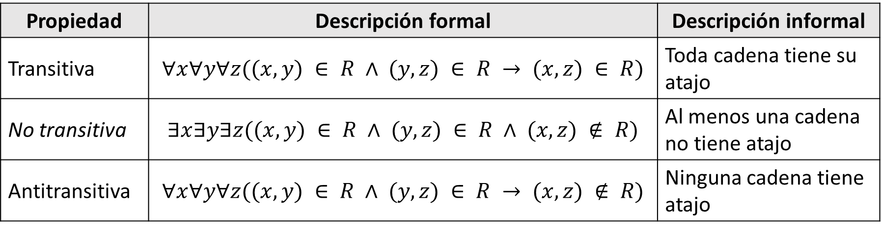
Propiedades de las relaciones
Resumen: transitividad
Sea $R⊆A×A$
Propiedad | Descripción formal | Descripción informal
Transitiva | $$∀x∀y∀z((x, y) ∈ R ∧ (y, z) ∈ R → (x, z) ∈ R)$$ | Toda cadena tiene su atajo
No transitiva | $$∃x∃y∃z((x, y) ∈ R ∧ (y, z) ∈ R ∧ (x, z) ∉ R)$$ | Al menos una cadena no tiene atajo
Antitransitiva | $$∀x∀y∀z((x, y) ∈ R ∧ (y, z) ∈ R → (x, z) ∉ R)$$ | Ninguna cadena tiene atajo
Negación: $∀$ se convierte en $∃$ y $¬(p → q) ≡ p ∧ ¬q$
Sin cadenas: transitiva y antitransitiva por vacuidad

Slide 30
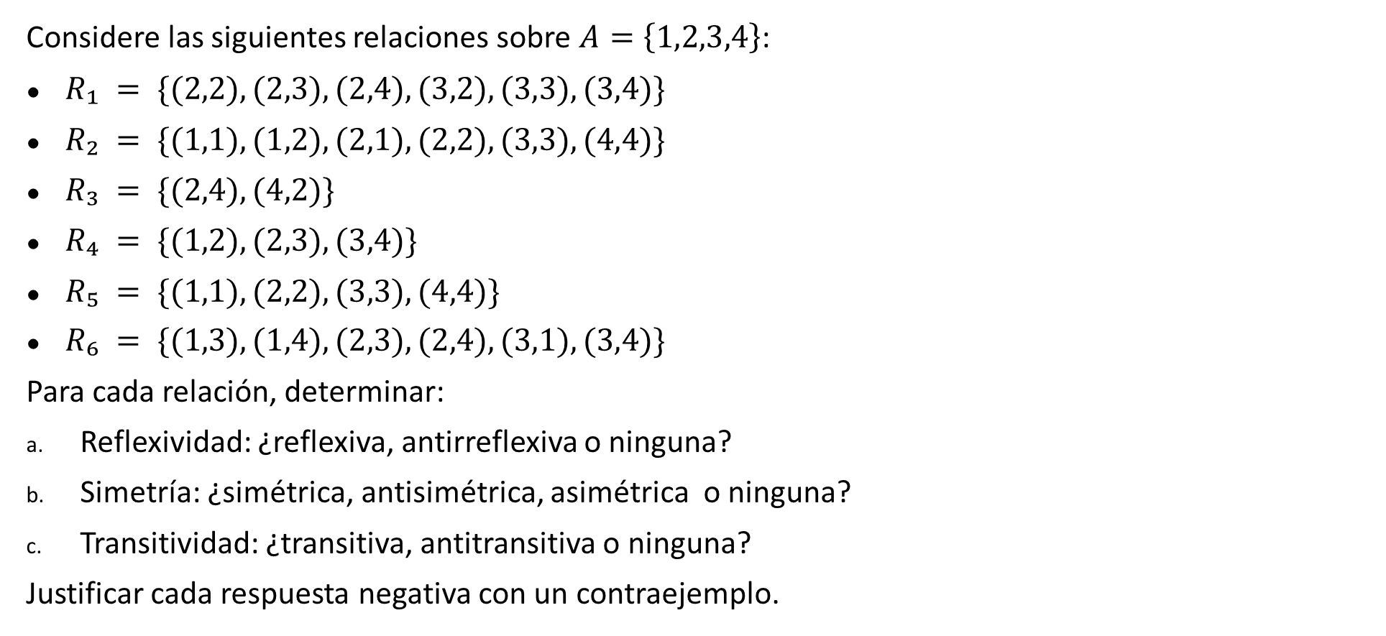
Relaciones
Ejercicio de repaso
Considere las siguientes relaciones sobre $A=\left\{1,2,3,4\right\}$:
Para cada relación, determinar:
Reflexividad: ¿reflexiva, antirreflexiva o ninguna?
Simetría: ¿simétrica, antisimétrica, asimétrica o ninguna?
Transitividad: ¿transitiva, antitransitiva o ninguna?
Justificar cada respuesta negativa con un contraejemplo.

Slide 31
Relaciones
Ejercicio de repaso — $R_{1}$
$$R₁ = \{(2,2), (2,3), (2,4), (3,2), (3,3), (3,4)\}$$
Tabla matricial
Matriz binaria
Grafo dirigido
Reflexividad: ____________
Simetria: ____________
Transitividad: ____________

Slide 32
Relaciones
Ejercicio de repaso — $R_{2}$
$$R₂ = \{(1,1), (1,2), (2,1), (2,2), (3,3), (4,4)\}$$
Tabla matricial
Matriz binaria
Grafo dirigido
Reflexividad: ____________
Simetria: ____________
Transitividad: ____________

Slide 33
Relaciones
Ejercicio de repaso — $R_{3}$
$$R₃ = \{(2,4), (4,2)\}$$
Tabla matricial
Matriz binaria
Grafo dirigido
Reflexividad: ____________
Simetria: ____________
Transitividad: ____________

Slide 34
Relaciones
Ejercicio de repaso — $R_{4}$
$$R₄ = \{(1,2), (2,3), (3,4)\}$$
Tabla matricial
Matriz binaria
Grafo dirigido
Reflexividad: ____________
Simetria: ____________
Transitividad: ____________

Slide 35
Relaciones
Ejercicio de repaso — $R_{5}$
$$R₅ = \{(1,1), (2,2), (3,3), (4,4)\}$$
Tabla matricial
Matriz binaria
Grafo dirigido
Reflexividad: ____________
Simetria: ____________
Transitividad: ____________

Slide 36
Relaciones
Ejercicio de repaso — $R_{6}$
$$R₆ = \{(1,3), (1,4), (2,3), (2,4), (3,1), (3,4)\}$$
Tabla matricial
Matriz binaria
Grafo dirigido
Reflexividad: ____________
Simetria: ____________
Transitividad: ____________

Slide 37
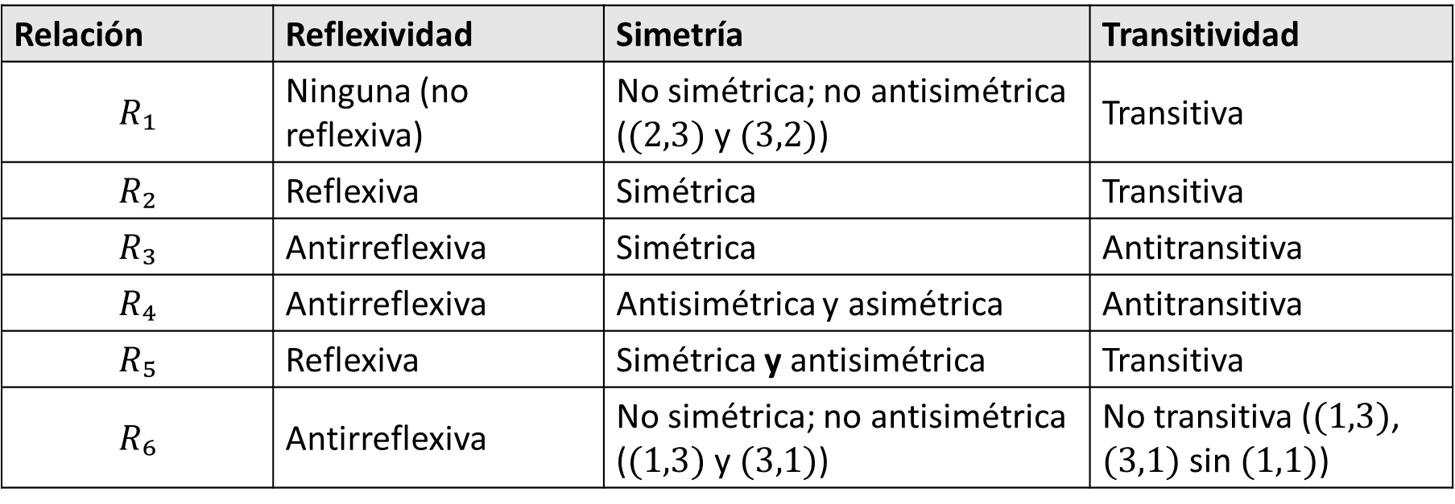
Propiedades de las relaciones
Resumen resultados
Relación | Reflexividad | Simetría | Transitividad
$$R₁$$ | Ninguna (no reflexiva) | No simétrica; no antisimétrica ($(2,3)$ y $(3,2)$) | Transitiva
$$R₂$$ | Reflexiva | Simétrica | Transitiva
$$R₃$$ | Antirreflexiva | Simétrica | Antitransitiva
$$R₄$$ | Antirreflexiva | Antisimétrica y asimétrica | Antitransitiva
$$R₅$$ | Reflexiva | Simétrica y antisimétrica | Transitiva
$$R₆$$ | Antirreflexiva | No simétrica; no antisimétrica ($(1,3)$ y $(3,1)$) | No transitiva ($(1,3)$, $(3,1)$ sin $(1,1)$)

Slide 38
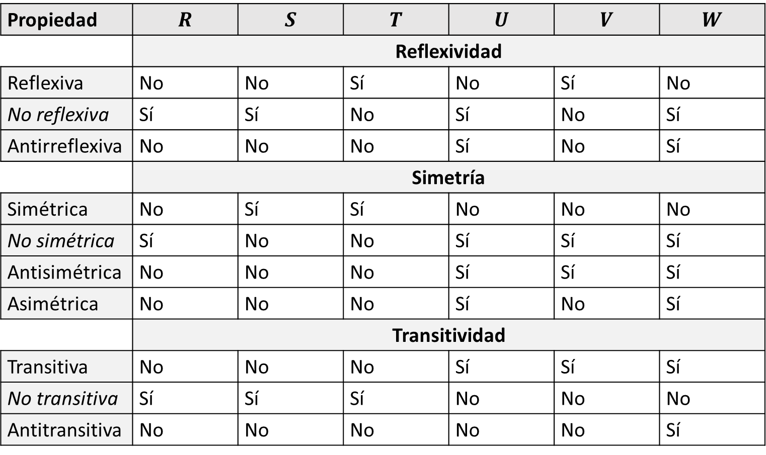
Propiedades de las relaciones
Resumen de resultados
Propiedad | $$R$$ | $$S$$ | $$T$$ | $$U$$ | $$V$$ | $$W$$
 | Reflexividad
Reflexiva | No | No | Sí | No | Sí | No
No reflexiva | Sí | Sí | No | Sí | No | Sí
Antirreflexiva | No | No | No | Sí | No | Sí
 | Simetría
Simétrica | No | Sí | Sí | No | No | No
No simétrica | Sí | No | No | Sí | Sí | Sí
Antisimétrica | No | No | No | Sí | Sí | Sí
Asimétrica | No | No | No | Sí | No | Sí
 | Transitividad
Transitiva | No | No | No | Sí | Sí | Sí
No transitiva | Sí | Sí | Sí | No | No | No
Antitransitiva | No | No | No | No | No | Sí

Slide 39
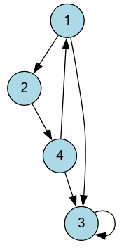
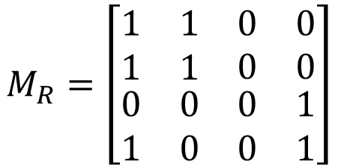
Representación de las relaciones
Contextualización
De las diferentes formas de representación de una relación vamos a hacer énfasis en:
Representación usando matrices
Representación usando dígrafos (grafos dirigidos)
$$M_{R}=\left[\begin{matrix}\begin{matrix}1 & 1 \\ 1 & 1\end{matrix} & \begin{matrix}0 & 0 \\ 0 & 0\end{matrix} \\ \begin{matrix}0 & 0 \\ 1 & 0\end{matrix} & \begin{matrix}0 & 1 \\ 0 & 1\end{matrix}\end{matrix}\right]$$

Slide 40
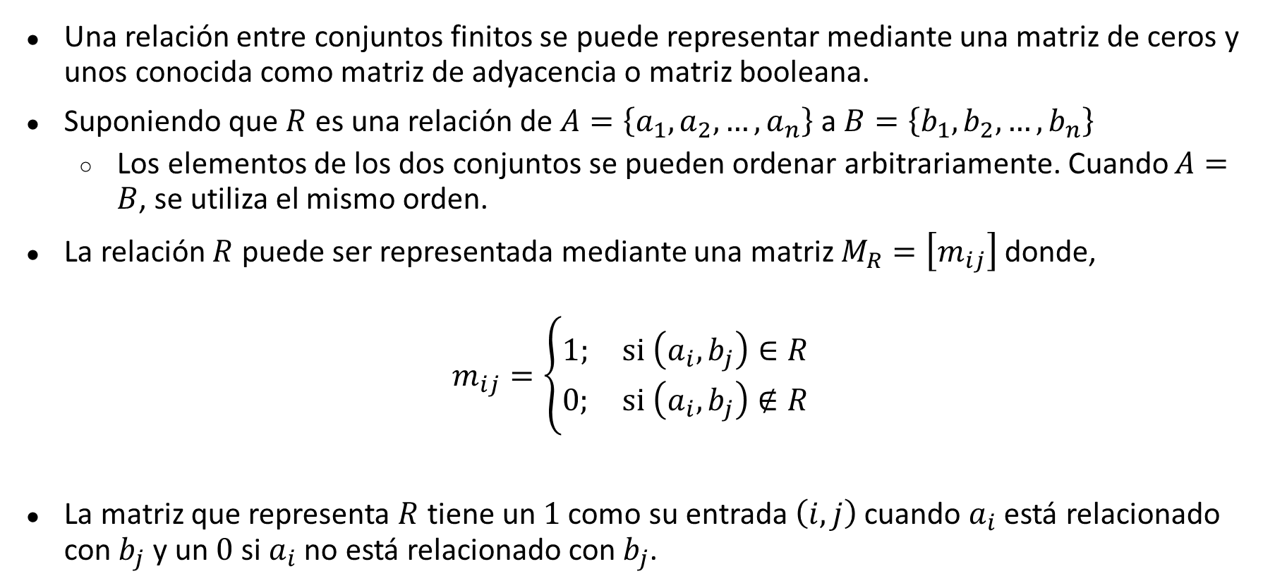
Representación de las relaciones
Representación usando matrices
Una relación entre conjuntos finitos se puede representar mediante una matriz de ceros y unos conocida como matriz de adyacencia o matriz booleana.
Suponiendo que $R$ es una relación de $A=\left\{a_{1},a_{2},…,a_{n}\right\}$ a $B=\left\{b_{1},b_{2},…,b_{n}\right\}$
  Los elementos de los dos conjuntos se pueden ordenar arbitrariamente. Cuando $A=B$, se utiliza el mismo orden.
La relación $R$ puede ser representada mediante una matriz $M_{R}=\left[m_{ij}\right]$ donde,
$$m_{ij}=\left\{\begin{aligned}1; si \left(a_{i},b_{j}\right)∈R \\ 0; si \left(a_{i},b_{j}\right)∉R\end{aligned}\right.$$
La matriz que representa $R$ tiene un $1$ como su entrada $\left(i,j\right)$ cuando $a_{i}$ está relacionado con $b_{j}$ y un $0$ si $a_{i}$ no está relacionado con $b_{j}$.

Slide 41
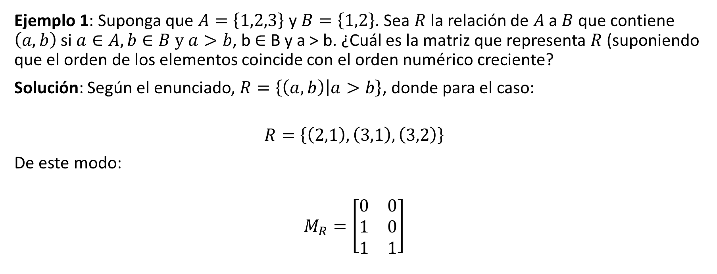
Representación de las relaciones
Representación usando matrices
Ejemplo 1: Suponga que $A=\left\{1,2,3\right\}$ y $B=\left\{1,2\right\}$. Sea $R$ la relación de $A$ a $B$ que contiene $\left(a,b\right)$ si $a∈A,b∈B y a>b$, b ∈ B y a > b. ¿Cuál es la matriz que representa $R$ (suponiendo que el orden de los elementos coincide con el orden numérico creciente?
Solución: Según el enunciado, $R=\left\{\left(a,b\right) | a>b\right\}$, donde para el caso:
$$R=\left\{\left(2,1\right),\left(3,1\right),\left(3,2\right)\right\}$$
De este modo:
$$M_{R}=\left[\begin{matrix}0 & 0 \\ 1 & 0 \\ 1 & 1\end{matrix}\right]$$

Slide 42
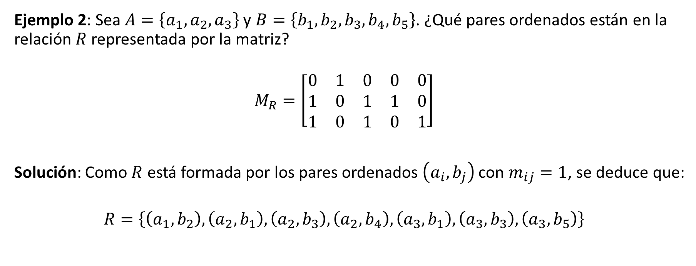
Representación de las relaciones
Representación usando matrices
Ejemplo 2: Sea $A=\left\{a_{1},a_{2},a_{3}\right\}$y $B=\left\{b_{1},b_{2},b_{3},b_{4},b_{5}\right\}$. ¿Qué pares ordenados están en la relación $R$ representada por la matriz?
$$M_{R}=\left[\begin{matrix}\begin{matrix}0 & 1\end{matrix} & \begin{matrix}0 & 0 & 0\end{matrix} \\ \begin{matrix}1 & 0\end{matrix} & \begin{matrix}1 & 1 & 0\end{matrix} \\ \begin{matrix}1 & 0\end{matrix} & \begin{matrix}1 & 0 & 1\end{matrix}\end{matrix}\right]$$
Solución: Como $R$ está formada por los pares ordenados $\left(a_{i},b_{j}\right)$ con $m_{ij}=1$, se deduce que:
$$R=\left\{\left(a_{1},b_{2}\right),\left(a_{2},b_{1}\right),\left(a_{2},b_{3}\right),\left(a_{2},b_{4}\right),\left(a_{3},b_{1}\right),\left(a_{3},b_{3}\right),\left(a_{3},b_{5}\right)\right\}$$

Slide 43
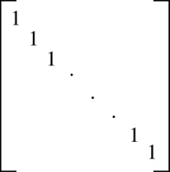
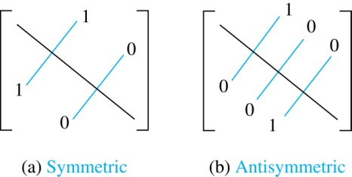
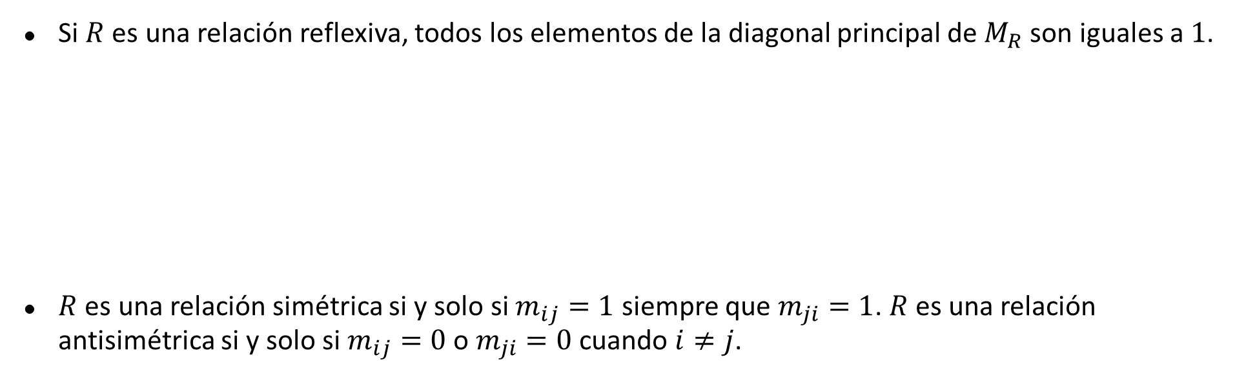
Representación de las relaciones
Matrices de relaciones en conjuntos
Si $R$ es una relación reflexiva, todos los elementos de la diagonal principal de $M_{R}$ son iguales a $1$.
$R$ es una relación simétrica si y solo si $m_{ij}=1$ siempre que $m_{ji}=1$. $R$ es una relación antisimétrica si y solo si $m_{ij}=0$ o $m_{ji}=0$cuando $i≠j$.

Slide 44
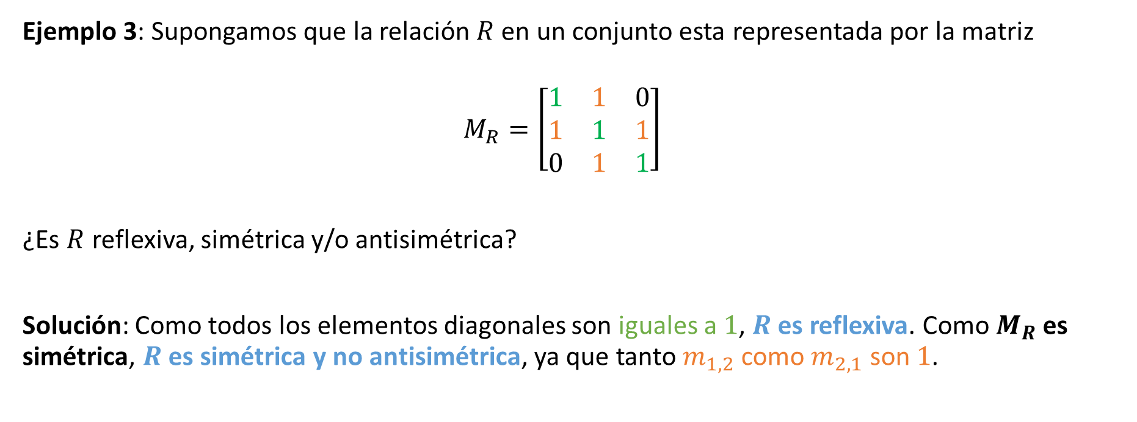
Representación de las relaciones
Representación usando matrices
Ejemplo 3: Supongamos que la relación $R$ en un conjunto esta representada por la matriz
$$M_{R}=\left[\begin{matrix}1 & 1 & 0 \\ 1 & 1 & 1 \\ 0 & 1 & 1\end{matrix}\right]$$
¿Es $R$ reflexiva, simétrica y/o antisimétrica?
Solución: Como todos los elementos diagonales son iguales a $1$, $R$ es reflexiva. Como $M_{R}$ es simétrica, $R$ es simétrica y no antisimétrica, ya que tanto $m_{1,2}$ como $m_{2,1}$ son $1$.

Slide 45
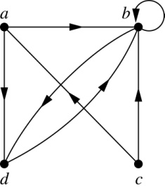
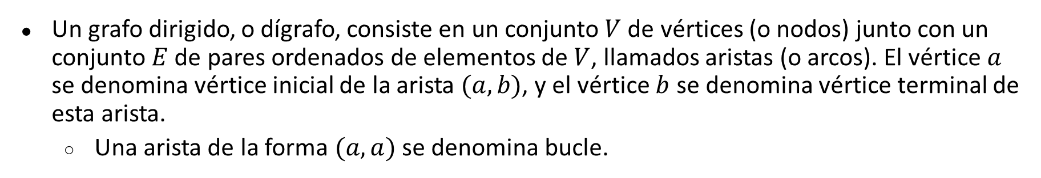

Representación de las relaciones
Representación usando dígrafos (grafos dirigidos)
Un grafo dirigido, o dígrafo, consiste en un conjunto $V$ de vértices (o nodos) junto con un conjunto $E$ de pares ordenados de elementos de $V$, llamados aristas (o arcos). El vértice $a$ se denomina vértice inicial de la arista $(a,b)$, y el vértice $b$ se denomina vértice terminal de esta arista.
  Una arista de la forma $(a,a)$ se denomina bucle.
Ejemplo 4: A continuación se muestra un dibujo del grafo dirigido con vértices $a, b, c, d y e$ y aristas $\left(a,b\right),\left(a,d\right),\left(b,b\right),\left(b,d\right),\left(c,a\right),\left(c,b\right) y \left(d,b\right)$.

Slide 46


Representación de las relaciones
Representación usando dígrafos (grafos dirigidos)
Ejemplo 5: ¿Cuáles son los pares ordenados en la relación representada por el siguiente grafo dirigido?
Solución: La relación es:
$$R=\left\{(1, 3), (1, 4), (2, 1), (2, 2), (2, 3), (3, 1), (3, 3),(4, 1),(4, 3)\right\}$$

Slide 47

Representación de las relaciones
Determinación de las propiedades de una relación a partir de su dígrafo
A partir del dígrafo se puede determinar el tipo de relación de $R$. A continuación se muestran algunos casos:
Reflexividad: Debe haber un bucle en todos los vértices del grafo.
Simetría: Si $\left(x,y\right)$ es una arista, entonces $\left(y,x\right)$ también lo es.
Antisimetría: Si $\left(x,y\right)$ con $x≠y$ es una arista, entonces $\left(y,x\right)$ no lo es.
Transitividad: Si $\left(x,y\right)$ y $\left(y,z\right)$ son aristas, entonces $\left(x,z\right)$ también lo es.

Slide 48


Representación de las relaciones
Determinación de las propiedades de una relación a partir de su dígrafo
Ejemplo 6: El siguiente dígrafo representa una relación $R$ en $A=\left\{a,b,c,d\right\}$, determine las propiedades que este cumple:
a
b
$$M_{R}=\left[\begin{matrix}\begin{matrix}1 & 0 \\ 0 & 0\end{matrix} & \begin{matrix}0 & 0 \\ 0 & 0\end{matrix} \\ \begin{matrix}0 & 0 \\ 0 & 0\end{matrix} & \begin{matrix}0 & 0 \\ 0 & 0\end{matrix}\end{matrix}\right]$$
$$R=\{\left(a,a\right)\}$$
c
d
Solución:
Reflexividad: No, no todos los vértices tienen un bucle.
Simetría: Sí (trivialmente), no hay arista de un vértice a otro.
Antisimetría: Sí (trivialmente), no hay arista de un vértice a otro.
Transitividad: Sí (trivialmente), ya que no hay arista de un vértice a otro.

Slide 49



Representación de las relaciones
Determinación de las propiedades de una relación a partir de su dígrafo
Ejemplo 7: El siguiente dígrafo representa una relación $R$ en $A=\left\{a,b,c,d\right\}$, determine las propiedades que este cumple:
a
b
$$M_{R}=\left[\begin{matrix}\begin{matrix}0 & 1 \\ 0 & 0\end{matrix} & \begin{matrix}0 & 0 \\ 0 & 1\end{matrix} \\ \begin{matrix}0 & 0 \\ 0 & 1\end{matrix} & \begin{matrix}0 & 0 \\ 0 & 0\end{matrix}\end{matrix}\right]$$
$$R=\left\{\left(a,b\right),\left(b,d\right),\left(d,b\right)\right\}$$
c
d
Solución:
Reflexividad: No, no hay bucles.
Simetría: No, hay una arista de $a$ a $b$, pero no de $b$ a $a$.
Antisimetría: No, hay una arista de $d$ a $b$ y de $b$ a $d$.
Transitividad: No, hay aristas de $a$ a $c$ y de $c$ a $b$, pero no hay arista de $a$ a $d$.

Slide 50



Representación de las relaciones
Determinación de las propiedades de una relación a partir de su dígrafo
Ejemplo 8: El siguiente dígrafo representa una relación $R$ en $A=\left\{a,b,c,d\right\}$, determine las propiedades que este cumple:
a
b
$$M_{R}=\left[\begin{matrix}\begin{matrix}0 & 1 \\ 0 & 0\end{matrix} & \begin{matrix}1 & 0 \\ 0 & 0\end{matrix} \\ \begin{matrix}0 & 1 \\ 0 & 0\end{matrix} & \begin{matrix}0 & 0 \\ 0 & 0\end{matrix}\end{matrix}\right]$$
$$R=\left\{\left(a,b\right),\left(a,c\right),\left(c,b\right)\right\}$$
c
d
Solución:
Reflexividad: No, no hay bucles.
Simetría: No, por ejemplo, no hay arista de $c$ a $a$.
Antisimetría: Sí, siempre que hay una arista de un vértice a otro, no hay ninguna que regrese.
Transitividad: No, no hay arista de $a$ a $b$.

Slide 51



Representación de las relaciones
Determinación de las propiedades de una relación a partir de su dígrafo
Ejemplo 9: El siguiente dígrafo representa una relación $R$ en $A=\left\{a,b,c,d\right\}$, determine las propiedades que este cumple:
a
b
$$M_{R}=\left[\begin{matrix}\begin{matrix}0 & 0 \\ 0 & 0\end{matrix} & \begin{matrix}0 & 1 \\ 1 & 0\end{matrix} \\ \begin{matrix}0 & 0 \\ 0 & 0\end{matrix} & \begin{matrix}0 & 0 \\ 0 & 0\end{matrix}\end{matrix}\right]$$
$$R=\left\{\left(a,d\right),\left(b,c\right)\right\}$$
c
d
Solución:
Reflexividad: No, no hay bucles.
Simetría: No, por ejemplo, no hay arista de $d$ a $a$.
Antisimetría: Sí, siempre que hay una arista de un vértice a otro, no hay ninguna que regrese.
Transitividad: Sí (trivialmente), no hay dos aristas donde la primera arista termine en el vértice donde comienza la segunda.

Slide 52

Representación de las relaciones
Representación usando matrices
Ejemplo 10: Retomemos el ejemplo previamente analizado en las propiedades de las relaciones y realicemos las diferentes representaciones para cada una de las relaciones allí mostradas. Suponiendo que se tiene el conjunto $A=\left\{1,2,3,4\right\}$ y las siguientes relaciones sobre este:
$R=\left\{\left(1,1\right),\left(1,2\right),\left(2,1\right),\left(2,2\right),\left(3,4\right),\left(4,1\right),(4,4)\right\}$
$S=\left\{\left(1,1\right),\left(1,2\right),\left(2,1\right)\right\}$
$T=\left\{\left(1,1\right),\left(1,2\right),\left(1,4\right),\left(2,1\right),\left(2,2\right),\left(3,3\right),(4,1),(4,4)\right\}$
$U=\left\{\left(2,1\right),\left(3,1\right),\left(3,2\right),\left(4,1\right),\left(4,2\right),\left(4,3\right)\right\}$
$V=\left\{\left(1,1\right),\left(1,2\right),\left(1,3\right),\left(1,4\right),\left(2,2\right),\left(2,3\right),\left(2,4\right),\left(3,3\right),\left(3,4\right),(4,4)\right\}$
$W=\left\{\left(3,4\right)\right\}$
Realice cada una de las representaciones para las relaciones anteriormente mostradas.

Slide 53

Representación de las relaciones
Representación usando matrices
$$R=\left\{\left(1,1\right),\left(1,2\right),\left(2,1\right),\left(2,2\right),\left(3,4\right),\left(4,1\right),(4,4)\right\}$$
Relación | Resultado
Reflexiva | No
No Reflexiva | Si
Antireflexiva | No
Simétrica | No
No Simétrica | Si
Antisimétrica | No
Asimétrica | No
Transitiva | No
No transitiva | Si
Antitransitiva | No
$$M_{R}=\left[\begin{matrix}\begin{matrix}1 & 1 \\ 1 & 1\end{matrix} & \begin{matrix}0 & 0 \\ 0 & 0\end{matrix} \\ \begin{matrix}0 & 0 \\ 1 & 0\end{matrix} & \begin{matrix}0 & 1 \\ 0 & 1\end{matrix}\end{matrix}\right]$$
R | 1 | 2 | 3 | 4
1 | X | X
2 | X | X
3 |  |  |  | X
4 |  |  |  | X

Slide 54



Representación de las relaciones
Representación usando matrices
Relación | Resultado
Reflexiva | No
No Reflexiva | Si
Antireflexiva | No
Simétrica | Si
No Simétrica | No
Antisimétrica | No
Asimétrica | No
Transitiva | No
No transitiva | Si
Antitransitiva | No
$$S=\left\{\left(1,1\right),\left(1,2\right),\left(2,1\right)\right\}$$
$$M_{S}=\left[\begin{matrix}\begin{matrix}1 & 1 \\ 1 & 0\end{matrix} & \begin{matrix}0 & 0 \\ 0 & 0\end{matrix} \\ \begin{matrix}0 & 0 \\ 0 & 0\end{matrix} & \begin{matrix}0 & 0 \\ 0 & 0\end{matrix}\end{matrix}\right]$$
S | 1 | 2 | 3 | 4
1 | X | X
2 | X
3
4

Slide 55


Representación de las relaciones
Representación usando matrices
Relación | Resultado
Reflexiva | Si
No Reflexiva | No
Antireflexiva | No
Simétrica | Si
No Simétrica | No
Antisimétrica | No
Asimétrica | No
Transitiva | No
No transitiva | Si
Antitransitiva | No
$$T=\left\{\left(1,1\right),\left(1,2\right),\left(1,4\right),\left(2,1\right),\left(2,2\right),\left(3,3\right),(4,1),(4,4)\right\}$$
$$M_{T}=\left[\begin{matrix}\begin{matrix}1 & 1 \\ 1 & 1\end{matrix} & \begin{matrix}0 & 1 \\ 0 & 0\end{matrix} \\ \begin{matrix}0 & 0 \\ 1 & 0\end{matrix} & \begin{matrix}1 & 0 \\ 0 & 1\end{matrix}\end{matrix}\right]$$
T | 1 | 2 | 3 | 4
1 | X | X |  | X
2 | X | X
3 |  |  | X
4 | X |  |  | X

Slide 56


Representación de las relaciones
Representación usando matrices
Relación | Resultado
Reflexiva | No
No Reflexiva | Si
Antireflexiva | Si
Simétrica | No
No Simétrica | Si
Antisimétrica | Si
Asimétrica | Si
Transitiva | Si
No transitiva | No
Antitransitiva | No
$$U=\left\{\left(2,1\right),\left(3,1\right),\left(3,2\right),\left(4,1\right),\left(4,2\right),\left(4,3\right)\right\}$$
$$M_{U}=\left[\begin{matrix}\begin{matrix}0 & 0 \\ 1 & 0\end{matrix} & \begin{matrix}0 & 0 \\ 0 & 0\end{matrix} \\ \begin{matrix}1 & 1 \\ 1 & 1\end{matrix} & \begin{matrix}0 & 0 \\ 1 & 0\end{matrix}\end{matrix}\right]$$
U | 1 | 2 | 3 | 4
1
2 | X
3 | X | X
4 | X | X | X

Slide 57


Representación de las relaciones
Representación usando matrices
Relación | Resultado
Reflexiva | Si
No Reflexiva | No
Antireflexiva | No
Simétrica | No
No Simétrica | Si
Antisimétrica | Si
Asimétrica | No
Transitiva | Si
No transitiva | No
Antitransitiva | No
$$V=\left\{\left(1,1\right),\left(1,2\right),\left(1,3\right),\left(1,4\right),\left(2,2\right),\left(2,3\right),\left(2,4\right),\left(3,3\right),\left(3,4\right),(4,4)\right\}$$
$$M_{V}=\left[\begin{matrix}\begin{matrix}1 & 1 \\ 0 & 1\end{matrix} & \begin{matrix}1 & 1 \\ 1 & 1\end{matrix} \\ \begin{matrix}0 & 0 \\ 0 & 0\end{matrix} & \begin{matrix}1 & 1 \\ 0 & 1\end{matrix}\end{matrix}\right]$$
V | 1 | 2 | 3 | 4
1 | X | X | X | X
2 |  | X | X | X
3 |  |  | X | X
4 |  |  |  | X

Slide 58



Representación de las relaciones
Representación usando matrices
Relación | Resultado
Reflexiva | No
No Reflexiva | Si
Antireflexiva | Si
Simétrica | No
No Simétrica | Si
Antisimétrica | Si
Asimétrica | Si
Transitiva | Si
No transitiva | No
Antitransitiva | Si
$$W=\left\{\left(3,4\right)\right\}$$
$$M_{W}=\left[\begin{matrix}\begin{matrix}0 & 0 \\ 0 & 0\end{matrix} & \begin{matrix}0 & 0 \\ 0 & 0\end{matrix} \\ \begin{matrix}0 & 0 \\ 0 & 0\end{matrix} & \begin{matrix}0 & 1 \\ 0 & 0\end{matrix}\end{matrix}\right]$$
W | 1 | 2 | 3 | 4
1
2
3 |  |  |  | X
4

